Slide 1
Medipaw
동물병원 예약 시스템
쌍용강북교육센터 3조 김나라, 김동휘, 김주영, 오종민, 홍진성

Slide 2
Contents
01
02
03
04
05
착수 및 분석
1. 시스템 개요
2. 개발 환경
3. 요구사항 정의
4. 주요 기능 /
업무분담
설계
5. 프로젝트 일정
6. 메뉴 구조도
7. 기능 정의
화면 / 클래스 설계
8. 화면 목록
9. 화면 흐름도
10. USER INTERFACE
11. 클래스 다이어그램
DB 설계
12. 테이블/뷰/트리거 목록
13. 테이블/뷰/트리거 정의서
14. ERD
시연

Slide 3
Contents
01
착수 및 분석

Slide 4
시스템 개요
Spring Framework의 MVC 패턴 기법을 적용한 반려동물 토탈 케어 시스템
본 사이트는 동물 병원 관계자의 용이한 병원의 예약,진료관리와 보호자에게 필요한 통합 서비스를 제공함
사이트에서 동물병원 조회 및 예약, 진료내역 관리, 즐겨찾기 기능, 이용 병원에 대한 리뷰 기능, 반려동물 동반 가능한 지도를 확인할 수 있고 찜 기능 제공
반려동물 관련 게시판을 이용하여 등의 소통 가능
반려동물 자랑, 실종신고, 분양, 커넥팅 및 보호자 간의 쪽지 FAQ 게시판으로 사이트 내의 정보 확인
회원, 병원 관계자, 관리자가 이용함
관리자는 회원, 병원관계자 관리, 예약내역 및 진료내역 관리, 병원 리뷰 관리, 각종 게시판을 관리함

Slide 5
개발 환경
OS
Windows 10
Language
Java Jdk 11
HTML5 / CSS3 / JavaScript / jQuery
ojdbc8-19.6.0.0
mybatis-spring-2.0.7
commons-fileupload-1.5
jackson-databind 2.15.2
mybatis-3.5.11
thumbnailator-0.4.19
Library
spring-security
HikariCP-5.0.1
mail-1.4.7
spring-web
lombok-1.18.24
DBMS
Oracle Database 11g
SpringToolSuite3 (5.2.1.RELEASE)
Tools
Github
Notion

Slide 6
요구사항 정의
회원가입
(필수) 이름, ID,비밀번호, 비밀번호 확인, 주소, 연락처, 이메일 인증, (선택) 생년월일
ID는 5~20글자 사이 영어+숫자 조합
비밀번호는 5~20글자 사이 영어+숫자+특수문자조합
아이디 확인 버튼 클릭 시 중복 아이디 있으면 중복된 아이디입니다. 없으면 가입 가능한 아이디입니다.
비밀번호 입력 시 [비밀번호 확인]란을 만들어 일치하는지 확인
약관동의
일반 회원 가입과 병원 관계자 가입으로 나뉨
마이페이지에서 개인 정보 조회 가능, 회원탈퇴 가능, 내가 작성한 리뷰목록, 내가 작성한 게시물 목록(게시판별), 예약/진료 내역 목록, 즐겨찾기 목록, 반려동물 동반 장소 찜 목록
로그인/로그아웃
로그인 회원만 병원예약 및 게시판 이용 가능 / 비회원도 병원 검색은 가능
비밀번호 확인을 통해 ID, 이름, 권한을 제외한 모든 정보 변경 가능
아이디/비밀번호 찾기 가능
로그아웃
관리자
관리자 ID는 admin11 비밀번호는 1111로 설정
관리자는 모든 게시판 수정, 삭제 가능
마이페이지에서 회원(일반, 병원관계자) 목록, 신청내역 목록, 병원관계자 승인/거절 목록, 병원예약/진료 내역 목록 조회
회원/병원관리자 회원의 모든 정보 수정, 삭제 가능
관리자는 병원관계자회원 가입 시 승인

Slide 7
요구사항 정의
병원 관계자
병원관계자는 이름, 아이디, 비밀번호, 비밀번호, 연락처, 이메일, 사업자등록번호(조회api), 사업자등록증사본을 첨부하여 가입
국세청에 등록된 사업자등록번호 확인을 받아야 가입가능
병원관계자 로그인을 통해 로그인할 수 있음
아이디찾기, 비밀번호찾기, 비밀번호 변경이 가능
마이페이지에서 계정 정보 조회, 수정 및 탈퇴 가능
병원 예약 현황 확인가능 및 진료정보 등록 가능

Slide 8
요구사항 정의
반려동물 동반지도 / 찜
반려동물 동반 가능한 장소 지도위에 마커로 표시
클릭 시 장소에 관한 상세내용 (이름, 운영시간 등)
하트 버튼 클릭 시 찜하기 가능 / 취소 가능
내가 찜한 장소들만 모아서 지도에 표시가능
클릭 시 해당 장소로 이동

Slide 9
요구사항 정의
동물병원
병원 CRUD는 기본적으로 병원관계자 계정당 1개의 병원 등록이 가능함
등록은 기본적인 데이터 (사업장명,위도,경도,소재지(도로명),전화번호,운영시간,휴무일,비고,구군면,인허가일자,연번을 삽입)
동물병원 조회는 회원/비회원/병원관계자/관리자 모두 가능함
수정 및 삭제 또한 등록자 본인 및 관리자만 가능함
등록은 병원 관계자 로그인 시에만 별도 베너를 통해 등록이 가능하도록 함

Slide 10
요구사항 정의
동물병원 리스트
동물병원 리스트는 카카오 지도 API를 통해 구현
1.지도 검색 기능은 일단 GPS가 없으므로 따로 주소 검색 기능을 추가해서 검색
2.이렇게 주소를 검색하면 해당 지역으로 이동하게 한다 그리고 주변의 동물 병원을 점으로 표시
3.표시한 후에 왼쪽에 리스트 형태로 동물병원 리스트들과 간략한 정보를 보여줌
4.왼쪽 리스트에서 클릭시 상세보기로 이동할 수 있고 즐겨찾기가 가능함
*.그리고 구현이 가능하다면 지도를 마우스로 이동할때 검색 뿐만이 아니라 중심점을 잡고 해당 주변으로 계속 서치 하면서 우측에 동물 병원 리스트들을 갱신 하도록 하고 싶음
*이름 검색기능은 동물병원만 찾기 때문에 제외

Slide 11
요구사항 정의
리뷰
리뷰목록은 병원 상세보기에서 확인 가능
병원 리뷰는 진료내역이 있는 회원만 작성 가능
진료내역 1개에 리뷰 1개만 작성 가능
리뷰는 별점 (5점 만점), 제목, 내용, 작성일자로 구성됨
회원은 본인이 작성한 리뷰 수정, 삭제 가능
관리자는 부적절한 리뷰를 수정, 삭제 가능

Slide 12
요구사항 정의
예약
로그인한 회원만 병원 정보 조회 시 날짜와 시간을 골라 예약 가능
회원은 마이페이지에서 본인의 예약 내역과 예약 정보 조회, 예약 취소 가능
회원은 예약 정보(반려동물 정보) 수정 가능하나 예약 일자나 시간 변경 시 취소 후 재예약
병원 관계자는 해당 병원의 예약 현황과 예약 정보 조회 가능
병원 관계자는 해당 병원의 예약 수정, 취소 가능
병원 관계자가 해당 예약 정보를 진료 정보로 등록하면 예약 취소 불가
관리자는 예약 정보 조회/수정/삭제 가능
관리자는 예약 내역에서 병원 이름과 예약자 이름으로 검색 가능
회원 탈퇴 시 또는 병원 삭제 시 데이터도 자동으로 삭제됨

Slide 13
요구사항 정의
진료
병원 관계자가 예약 현황에서 진료 정보 등록한 경우 회원은 진료 내역에서 조회 가능
회원은 마이페이지에서 본인 동물의 진료 내역과 진료 정보 조회, 진료 정보 숨기기 가능 단, 회원 내역에서만 보이지 않고 병원과 관리자 내역에서는 삭제되지 않음.
회원은 진료 정보 수정 불가능
병원 관계자는 해당 병원의 진료 내역과 진료 정보 조회, 진료 정보 수정/삭제 가능
관리자는 진료 정보 조회/수정/삭제 가능
관리자는 진료 내역에서 병원 이름과 예약자 이름으로 검색 가능
회원 탈퇴 시 또는 병원 삭제 시 데이터도 자동으로 삭제됨

Slide 14
요구사항 정의
병원 즐겨찾기
병원 정보 조회 시 즐겨찾기 버튼을 누르면 즐겨찾기 추가
회원은 마이페이지에서 본인의 즐겨찾기 내역 조회 및 삭제 가능
즐겨찾기는 중복되어 추가 가능
병원 가나다 순, 등록 최신순으로 정렬 가능
관리자는 즐겨찾기를 따로 관리하지 않음
회원 탈퇴 시 또는 병원 삭제 시 데이터 자동으로 삭제됨

Slide 15
요구사항 정의
쪽지
일단 쪽지의 기본 전제는 보낼 대상의 아이디를 클릭해서 팝업 형태의 쪽지 전송 페이지로 진입한다음 전송이 기본골조
쪽지함의 기본 구성은 받은 쪽지함 보낸 쪽지함 보관함 이렇게 구성된다 클릭시 리스트로 나오게 된다
쪽지 자체의 기능으로는 일반적인 전송과 받은 쪽지의 답장 기능이 존재한다.
자신의 쪽지함은 작업 수행후 재갱신 되도록 하고 별도로 새로고침시 select 도 가능하다
기본적으로 search 해오는 카테고리 값은 받은 쪽지함이 default 값이다
쪽지가 도착했을때 알람란에 데이터를 추가한다 클릭시 해당 쪽지로 이동
쪽지를 삭제하기 위해서는 직접 들어간 후 일일히 삭제하도록 한다 그리고 보관도 마찬가지로 직접 들어가서 보관 버튼을 눌러줘야 저장하도록 함

Slide 16
요구사항 정의
실종 신고 게시판
로그인한 회원은 글을 작성할 수 있고 다른 회원들이 댓글을 달 수 있음
게시글 상세 조회에서 댓글 목록 조회 가능
로그인하지 않은 비회원은 글 목록만 조회 가능
마이페이지에서 본인이 작성한 실종 신고 글의 목록과 상세 조회가 가능
주인을 찾은 경우 글 수정에서 실종 상태를 직접 수정
회원은 글 작성, 본인의 글 수정/삭제, 댓글 작성, 본인의 댓글 수정/삭제 가능
글 작성 시 이미지 파일 여러장 올릴 수 있음(이미지를 제외한 다른 파일은 업로드 불가)
관리자는 모든 게시글 수정/삭제 및 댓글을 수정/삭제 가능
제목과 내용을 기준으로 검색 가능
회원 탈퇴 시 자동으로 글도 삭제됨

Slide 17
요구사항 정의
커넥팅게시판
목록은 분류, 제목, 글쓴이, 등록일, 조회수, 추천수, 내가 쓴 게시글 버튼이 표시된다.
제목, 내용, 작성자, 제목+작성자, 생물의 종으로 검색할 수 있다.
회원,병원관계자, 관리자는 게시물을 작성할 수 있다.
수정은 본인만, 삭제는 본인과 관리자만 가능하다.
게시물 작성 시 1차 분류와 2차 분류를 선택해야하고 제목과 내용을 공백 없이 작성해야 한다.
추천은 한 글에 1번씩만, 중복 추천이 불가능하며 본인 게시물은 추천할 수 없다.
게시물에 첨부 된 파일은 클릭 시 원본 이미지 파일이 표시되며, 다운로드 가능하다.

Slide 18
요구사항 정의
분양게시판
목록은 대표사진, 제목, 동물종, 분양상태, 작성일자가 표시됨
제목, 동물종으로 검색할 수 있음
회원은 게시물을 작성 가능, 비회원은 불가능
게시물은 제목, 대표사진 , 동물종, 성별, 나이, 내용 필수항목
대표사진 외에 추가사진은 선택항목
비회원은 게시물 조회만 가능
본인이 작성한 게시물 수정, 삭제 가능
회원은 댓글 작성 , 수정, 삭제 가능
분양이 완료되면 마이페이지의 분양목록에서 분양상태를 완료로 수정 가능
관리자는 부적절한 게시물을 수정, 삭제 가능

Slide 19
요구사항 정의
자랑게시판
목록은 제목, 글쓴이, 등록일, 조회수, 추천수,내가 쓴 게시글 버튼이 표시된다.
제목, 내용, 작성자, 제목+작성자로 검색할 수 있다.
회원,병원관계자, 관리자는 게시물을 작성할 수 있다.
수정은 본인만, 삭제는 본인과 관리자만 가능하다.
게시물은 제목과 내용을 공백 없이 작성해야 한다.
추천은 한 글에 1번씩만, 중복 추천이 불가능하며 본인 게시물은 추천할 수 없다.
게시물에 첨부 된 파일은 클릭 시 원본 이미지 파일이 표시되며, 다운로드 가능하다.

Slide 20
요구사항 정의
FAQ
자주묻는 질문 토글 형식으로 볼 수 있음
관리자만 등록, 수정, 삭제 가능

Slide 21
주요 기능
4-1) 김나라
병원 관계자
(Staff)
병원 리뷰
(Review)
분양게시판
(Boonyang)
분양게시판 사진
(Boonyang Attach)
로그인
가입
아이디 중복확인
사업자등록번호 상태 조회
병원관계자 목록
계정정보 조회
계정정보 수정
현재비밀번호 확인
비밀번호 변경
계정 탈퇴
계정 삭제
아이디 찾기
비밀번호 찾기
비밀번호 재설정
리뷰 등록
리뷰 목록
리뷰 조회
리뷰 수정
리뷰 삭제
내가 작성한 리뷰목록
진료내역 리뷰 중복확인
분양글 작성
분양글 목록
분양글 조회
분양글 수정
분양글 삭제
내가 작성한 분양글 목록
사진 등록
사진 목록
사진 조회
사진 삭제
분양게시판 댓글
(Boonyang reply)
댓글 등록
댓글 목록
댓글 조회
댓글 삭제

Slide 22
주요 기능
4-2) 김동휘
예약
(Reserv)
진료
(Treat)
병원 즐겨찾기
(Mark)
실종 신고 댓글
(Siljong Reply)
실종신고 댓글 작성
실종신고 댓글 전체 목록
실종신고 댓글 상세 조회
실종신고 댓글 수정
실종신고 댓글 삭제
실종신고 댓글 수 조회
예약하기
전체 회원 예약 내역 목록
내 예약 내역 목록
내 병원 예약 내역 목록
예약 정보 상세 조회
예약 정보 수정
예약 정보 삭제
예약 중복 체크
진료 정보 등록
전체 회원 진료 내역 목록
내 진료 내역 목록
내 병원 진료 내역 목록
진료 정보 상세 조회
진료 정보 수정
진료 정보 삭제
진료 정보 숨기기(회원)
즐겨찾기 추가
내 즐겨찾기 목록
즐겨찾기 삭제
실종 신고 게시판
(Siljong)
실종 신고 첨부파일
(Siljong Attach)
실종신고 글 작성
실종신고 글 전체 목록
실종신고 글 상세 조회
실종신고 글 수정
실종신고 글 삭제
내가 쓴 실종신고 글 목록
실종신고 첨부 파일 등록
실종신고 첨부 파일 목록
실종신고 첨부 파일
상세 조회
실종신고 첨부파일 삭제

Slide 23
주요 기능
4-3) 김주영
회원
(Member)
반려동물 동반지도 / 찜
(PetMap / Like)
FAQ 게시판
(Faq)
메인
로그인
구분
약관
회원가입 아이디/비밀번호 찾기
아이디 중복확인
마이페이지
내 정보 수정
비밀번호 재설정
임시비밀번호 발급
회원탈퇴
회원목록
반려동물 동반 장소 목록
찜하기
찜삭제
내가 찜한 목록
FAQ 목록
FAQ 등록
FAQ 수정
FAQ 삭제

Slide 24
주요 기능
4-4) 오종민
자랑게시판
(Bragging Board)
커넥팅게시판
(Connecting Board)
자랑 게시판 글 전체목록
자랑 게시판 글 등록
자랑 게시판 글 수정
자랑 게시판 글 삭제
내가 쓴 자랑게시판 글 목록
추천
커넥팅 게시판 글 전체목록
커넥팅 게시판 글 등록
커넥팅 게시판 글 수정
커넥팅 게시판 글 삭제
내가 쓴 커넥팅게시판 글 목록
추천

Slide 25
주요 기능
4-5) 홍진성
동물병원
(Animalhosp)
쪽지
(Note)
동물병원 등록
동물병원 전체 목록(지도api)
동물병원 상세 조회
동물병원 수정
동물병원 삭제
쪽지 전송
쪽지 목록 조회
쪽지 상세 조회
쪽지 삭제
쪽지 보관
쪽지 답장

Slide 26
Contents
02
설계

Slide 27
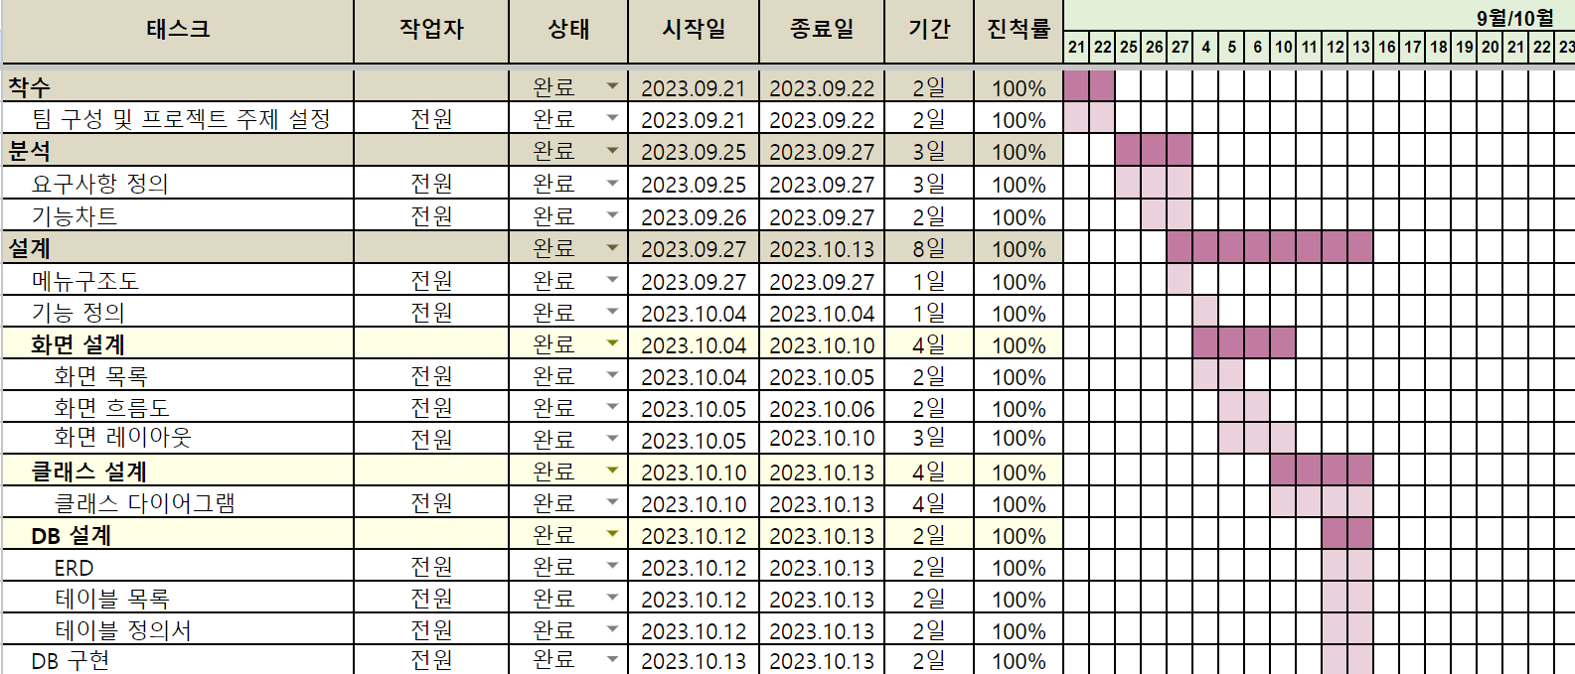
프로젝트 일정
6-1) 설계 2023.09.21 ~ 2023.10.13

Slide 28
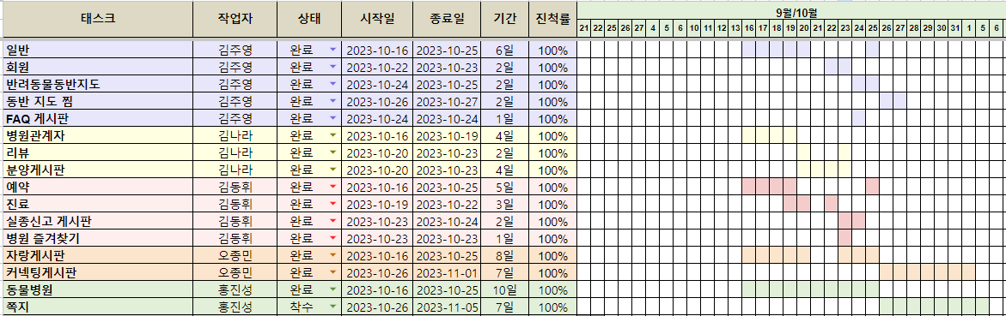
프로젝트 일정
6-2) 구현 2023.10.16 ~ 2023.11.06

Slide 29
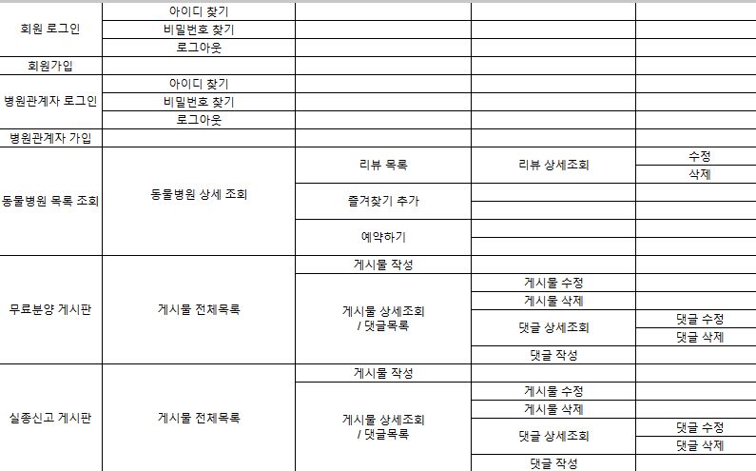
메뉴 구조도 - 메인

Slide 30
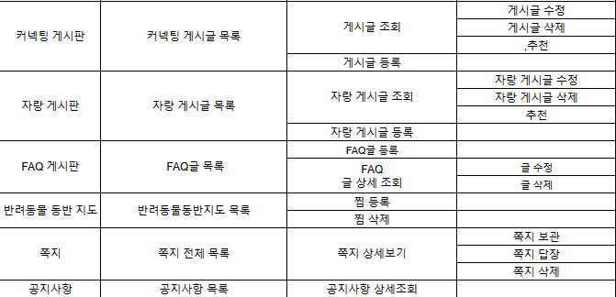
메뉴 구조도 - 메인

Slide 31
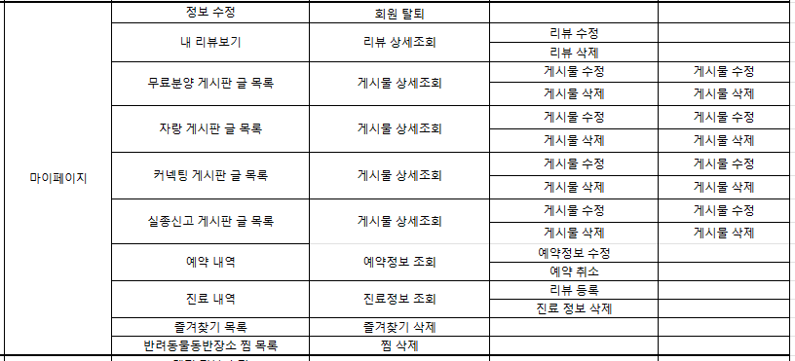
메뉴 구조도 - 회원 마이페이지

Slide 32
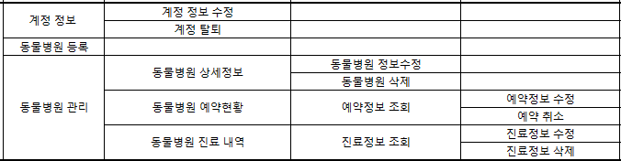
메뉴 구조도 - 병원관계자

Slide 33
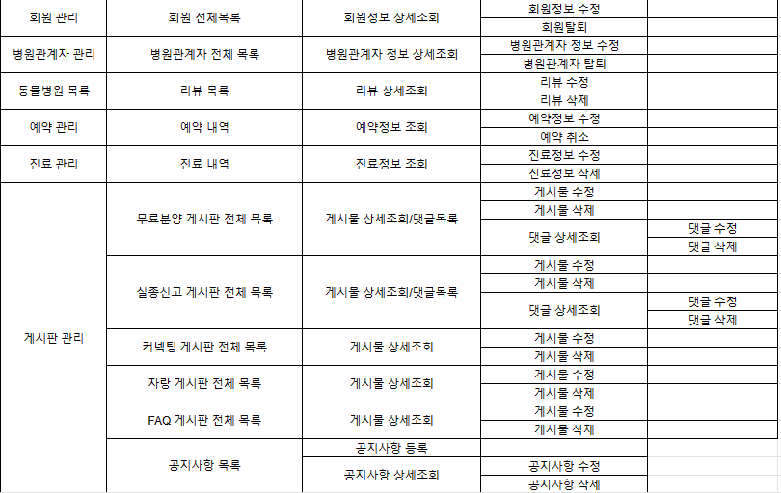
메뉴 구조도 - 관리자

Slide 34
기능 정의 - 회원
메인 | 페이지에 처음 들어왔을 때 보이는 메인 페이지. 각 권한마다 뜨는 헤더 메뉴가 다름. 비회원이 접속할 시 '병원찾기, 병원예약, 반려동물 동반지도, 게시판 '로 구성. 비회원도 병원찾기는 가능 그러나 헤더로 들어가면 로그인으로 이동. ( 비로그인 상태에서 헤더의 '병원예약' 클릭 시 알림창 띄우고 로그인 화면으로 이동. ) 회원으로 로그인하여 접속할 시 '병원찾기, 병원예약, 반려동물 동반지도, 게시판, 쪽지 '로 구성, 관리자로 로그인하여 접속할 시 '공지사항, 회원관리, 병원관계자관리, 동물병원관리, 예약관리, 진료관리, 게시판관리'으로 구성. 병원관계자로 로그인하여 접속할 시 '계정정보, 동물병원관리 , 동물병원 등록'으로 구성
회원가입 | 로그인 되어 있지 않은 경우, 헤더에 노출되는 [회원가입] 버튼을 눌러, 약관에 동의하였을 경우 회원정보를 입력하는 페이지로 접속가능 - 회원가입 시 입력받을 사항 : (필수) 이름, ID, 비밀번호, 비밀번호 확인, 주소, 연락처, 이메일 (선택) 생년월일 - ID는 5~20글자 사이여야 하고, 숫자와 영문으로만 구성 - PW는 5~20글자 사이여야 하고, 영어+숫자+특수문자로 구성 - 아이디 중복확인 버튼 클릭 시 중복 아이디 있으면 중복된 아이디입니다. 없으면 가입 가능한 아이디입니다. - ID, 이메일은 기존에 가입되어 있는 정보와 중복되어서는 안됨 - PW 확인란을 만들어 일치여부 확인 - 회원가입 시 일반 회원 가입과 병원 관계자 가입으로 나뉨 - 병원관계자계정으로 가입시 관리자 인증을 받기 전까지 계정 비활성화 상태 - role -> user / hos / admin

Slide 35
기능 정의 - 회원
로그인 | 로그인 되어 있지 않은 경우 헤더에 노출되는 [로그인] 버튼을 통해 로그인 창으로 접속 가능 ID와 PW 입력을 통해 로그인 - 회원가입 시 입력한 ID와 PW가 모두 일치할 경우, 홈페이지 메인으로 이동하며, 알림창으로 "환영합니다!" 띄움. - 헤더에 "[로그인한 아이디]님 접속중"을 표시하고, [로그인] 을 [로그아웃]으로 변경하여 표시 - ID나 비밀번호가 일치하지 않을 때 계정정보를 확인해주세요 표시 - ID나 PW 중 입력되지 않은 값이 있을 경우, "ID와 PW를 모두 입력해주세요" 를 비밀번호 입력창 하단에 표시
아이디 찾기 | 로그인 폼 하단의 [아이디 찾기]버튼을 통해 접속가능 찾고자 하는 계정의 가입자명과 연락처를 입력받아 일치할 경우 ID를 표시 로그인창으로 이동할 수 있도록 하단에 [로그인]버튼 표시
비밀번호 찾기 | 로그인 폼 하단의 [비밀번호 찾기]버튼을 통해 접속가능 찾고자 하는 계정의 ID, 이메일을 입력받아 일치할 경우, 인증번호 발송 인증번호 일치할 경우 비밀번호 재설정 폼이 활성화됨 변경할 비밀번호를 입력한 후, [재설정]버튼을 누르면 알림창으로 '변경되었습니다.'를 띄움. '비밀번호'에 입력된 번호와 '비밀번호 확인'에 입력된 번호가 일치하지 않을 경우 '비밀번호가 일치하지 않습니다.' 표시
로그아웃 | 로그인되어 있는 경우, 헤더에 노출되는 [로그아웃] 버튼을 통해 로그아웃 가능 로그아웃 버튼 클릭 시 [로그아웃]버튼은 [로그인]으로 변경됨

Slide 36
기능 정의 - 회원
마이페이지 | 자신이 작성한 게시글, 리뷰글에 대한 조회와 자신의 회원 정보 조회, 수정, 회원 탈퇴 가능 '내 즐겨찾기'를 클릭하면 내가 즐겨찾기 마크해 둔 병원 전체 목록 조회할 수 있는 페이지로 이동.(6) '반려동물 동반 가능 찜 목록' 을 클릭하면 찜 목록으로 이동. (10) '예약 내역'을 클릭하면 예약 내역 전체 목록으로 이동.(7) '진료 내역'을 클릭하면 진료 내역 전체 목록으로 이동.(8) '내가 작성한 리뷰' 클릭하면 내가 작성한 리뷰목록으로 이동. (5.3) '내가 작성한 실종신고글'을 클릭하면 내가 작성한 실종신고 글 목록으로 이동.(13.3) '내가 작성한 자랑글'을 클릭하면 내가 작성한 게시글 목록으로 이동. (12.3) '내가 작성한 커넥팅글'을 클릭하면 내가 작성한 게시글 목록으로 이동. (15.3) '내가 작성한 분양글' 클릭하면 내가 작성한 게시글 목록으로 이동(14.3)
정보 수정 | 하단에 [수정] 버튼을 눌러 수정한다. 비밀번호, 주소, 연락처, 이메일 수정 가능하다.
회원 탈퇴 | 회원의 정보 수정 페이지에서 [회원 탈퇴]버튼으로 기능 실행이 가능하다. 선택한 회원의 계정 정보를 탈퇴한다. 계정 삭제를 위한 확인문구 "정말 계정을 삭제하시겠습니까?"를 띄우고 확인을 누를 경우 계정 정보를 삭제하도록 한다. 취소를 누르는 경우 아무런 정보 변화 없이 창에 머물도록 한다.

Slide 37
기능 정의 - 관리자
회원관리 | 전체 회원(일반, 병원관계자)의 리스트를 확인하고 선택한 계정의 상세 정보를 수정, 삭제, 회원탈퇴를 할 수 있다. 병원관계자 등록 신청 승인/거절 가능
일반 회원 목록 | 병원관계자가 아닌 일반 회원의 목록을 표시한다. 이름/ID로 회원 검색이 가능하며 원하는 회원의 이름이나 ID를 누를 경우 해당 회원의 상세 정보 페이지로 이동한다.
상세 일반 회원 정보 수정 | 선택한 회원의 상세 정보(이름, ID, 비밀번호, 비밀번호 확인, 주소, 연락처, 이메일)가 나타난 페이지 하단에 [수정] 버튼을 눌러 수정한다. 관리자는 모든 사항을 수정 가능하다.
회원 탈퇴 | 회원의 상세 일반 회원 정보 수정에서 [회원 탈퇴]버튼으로 기능 실행이 가능하다. 선택한 회원의 계정 정보를 탈퇴한다. 계정 삭제를 위한 확인문구 "정말 계정을 삭제하시겠습니까?"를 띄우고 확인을 누를 경우 계정 정보를 삭제하도록 한다. 취소를 누르는 경우 아무런 정보 변화 없이 창에 머물도록 한다.
임시비밀번호 발급 | 회원 정보 수정 페이지에서 임시비밀번호 발급 가능 발급 시 이메일로 임시비밀번호 발급 되며 그 비밀번호로 비밀번호 변경됨

Slide 38
기능 정의 - 일반(병원관계자)
병원관계자 가입 | 대표자명, 아이디, 비밀번호, 연락처, 이메일, 사업자등록번호, 사업자등록증사본을 필수 입력한다. - ID는 5~20글자 사이여야 하고, 숫자와 영문으로만 구성 , ID 중복확인 해야함 -> 알림창으로 "사용가능한 아이디입니다" / "이미 존재하는 아이디입니다" - PW는 5~20자 사이여야 하고, 숫자와 영문으로만 구성, PW 확인란을 만들어 일치여부 확인 -> 입력란 오른쪽에 빨간 글씨로 "일치합니다." / "일치하지않습니다." - 사업자등록번호 상태조회 api 모든 항목은 필수로 입력해야한다. 입력하지 않은 경우 "이 입력란을 작성하세요" 표시 (required) 하단의 가입신청 버튼을 누르면 메인으로 가고 모달창으로 "**님 가입이 완료되었습니다." 표시 | C
병원관계자 로그인 | 시큐리티 로그인 ROLE_STAFF 로그인 실패 시 '일치하는 병원계정이 없습니다.' 화면에 표시 하단에 아이디찾기, 비밀번호 찾기 버튼이 있다. 로그인 성공 시 ROLE_STAFF권한으로 계정정보, 동물병원관리 , 동물병원등록 메뉴 이용 가능. | R
병원관계자 아이디찾기 | 이름, 전화번호를 입력받아 일치하는 병원관계자 정보가 있다면 로그인 화면에서 모달창으로 아이디를 알려준다. 해당하는 계정정보가 없다면 '일치하는 병원관계자 정보가 없습니다.' 알림창이 나오며 페이지 이동은 없다. | R
병원관계자 비밀번호 재설정 | 아이디, 이름, 전화번호 입력받아 일치하는 병원관계자 정보가 있다면 비밀번호를 재설정할 수 있다. 변경할 비밀번호, 비밀번호 확인 입력 하면 비밀번호 변경이 완료되며 로그인창으로 이동한다. 일치하는 계정 정보가 없다면 '일치하는 병원관계자 정보가 없습니다' 알림창이 나온다. | R,U

Slide 39
기능 정의 - 병원관계자
계정 정보 보기 | 계정의 대표자명, 아이디, 연락처, 이메일, 사업자등록번호, 사업자등록증사본을 볼 수 있다. 하단에 정보수정, 비밀번호 변경, 계정탈퇴 버튼이 있다. | R
계정 정보 수정 | 전화번호, 이메일 정보만 수정할 수 있다. 비밀번호 변경 버튼이 있다. 하단의 정보수정 버튼을 누르면 "수정이 완료되었습니다." 알림이 나오고 계정정보 보기로 넘어간다. | U
계정 탈퇴 | 병원관계자가 탈퇴 버튼을 누르면 계정 정보가 삭제된다. 삭제 후 로그아웃 된 상태로 메인화면을 돌아간다. 뒤로가기 버튼을 누른 경우 계정정보 보기로 돌아간다. | D
비밀번호 변경 | 비밀번호 변경은 현재 비밀번호를 알맞게 입력하면 새 비밀번호, 새 비밀번호 확인을 입력하는 비밀번호 변경 페이지로 넘어간다. 두 값이 일치할 시 비밀번호가 변경된다. (8자 이상,알파벳,숫자,특수문자 혼합) 불일치 시 "비밀번호가 일치하지 않습니다."라는 경고메시지가 보여진다. | R, U
병원관계자 전체 목록 | 병원관계자 전체 목록이 보여진다. 목록은 가입순으로 내림차순 정렬된다. 한 페이지에 10건씩 나오며 하단에 페이지번호,이전,다음버튼이 있다. 대표자명, 아이디, 전화번호, 이메일, 사업자번호, 가입승인일 정보를 보여준다. 대표자명, 아이디로 검색할 수 있다. | R
병원관계자 계정 삭제 | 관리자가 탈퇴 버튼을 누른 경우 해당계정 삭제 후 병원관계자 전체목록으로 돌아간다. | R

Slide 40
기능 정의 - 리뷰
리뷰목록 | 동물병원 상세조회의 리뷰 목록에서 리뷰번호, 별점, 리뷰제목, 작성자, 작성일자를 볼 수 있다. 리뷰제목 클릭 시 리뷰 상세조회로 넘어간다. 전체리뷰 개수를 알 수 있고 한 페이지에 5개 리뷰가 표시된다. 하단의 페이지번호, 이전, 다음버튼을 클릭하여 페이지를 넘어갈 수 있다. | R
리뷰 상세조회 | 별점, 리뷰제목, 리뷰내용, 작성일자, 작성자 아이디를 볼 수 있다. 회원의 경우 로그인한 아이디와 작성자의 아이디가 같다면 하단에 수정, 삭제, 뒤로가기버튼이 있다. 관리자는 모든 리뷰 상세조회 하단에 수정 , 삭제 ,뒤로가기 버튼이 있다. | R
리뷰 수정 | 회원은 본인 글만 수정 가능 / 관리자는 모든 리뷰 수정 가능 별점, 리뷰제목, 리뷰내용을 수정할 수 있으며 수정한 날짜로 작성일자가 수정된다. 수정완료 후에는 리뷰 상세조회로 이동한다. | U
리뷰 삭제 | 회원은 본인 글만 삭제 가능 / 관리자는 모든 리뷰 삭제 가능 알림창으로 '이 리뷰를 정말 삭제하시겠습니까?' 확인을 누르면 리뷰목록에서 ‘리뷰가 삭제되었습니다’ 모달창 취소를 누른 경우 아무 실행도 되지 않는다. | D
리뷰 등록 | 리뷰 작성폼(별점, 리뷰제목, 내용, 작성일자(자동))입력 후 리뷰등록하기 버튼을 누르면 리뷰목록으로 가고 모달창으로 ‘리뷰가 등록되었습니다’ | C
내가 쓴 리뷰목록 | 마이페이지에서 내가 작성한 리뷰 목록을 볼 수 있다. 별점, 리뷰제목, 작성자, 작성일자가 표시된다. | R

Slide 41
기능 정의 - 분양게시판
게시물 등록 | 작성자,작성일자는 읽기전용, 글 내용(제목, 대표사진 , 동물종, 성별, 나이항목, 분양상태 필수, 추가사진은 선택)을 입력하고 등록 버튼 누르면 '등록하시겠습니까?' 확인창 띄움. 확인 누르면 등록 가능, 취소 누르면 등록 페이지에 머무름. 성공적으로 등록되면 '글이 등록되었습니다.' 알림창 띄우고 게시물 전체목록으로 이동. | C
내가 쓴 게시물 목록 | 마이페이지의 '내가 작성한 분양 글' 에서 자신이 작성한 무료분양 게시글만 따로 모아 조회 가능. 실종신고 게시물 목록에는 '글 번호, 제목, 작성자, 작성일자, 조회 수, 실종 상태'를 표시. 제목을 누르면 실종신고 게시물 상세 조회로 이동. | R
게시물 목록 | 게시판에서 작성된 모든 글의 리스트(글 번호, 대표이미지, 제목, 작성자, 작성일자, 분양상태)를 날짜 내림차순으로 한 페이지에 10개 출력. 페이지 번호, 이전, 다음 버튼으로 페이지 이동 가능. 리스트에서 제목의 링크를 클릭하면 상세 조회로 이동. 작성자 id와 세션 id가 다른 경우 상세 조회로 이동할 때마다 조회 수 1씩 증가. 파라미터로 타입, 제목, 내용을 받아 리스트 상단에서 제목과 내용을 기준으로 검색 가능. 회원일 경우에만 페이지 하단에 글 등록 버튼 표시하여 클릭하면 작성자 id 갖고 등록 페이지로 이동. | R
게시물 상세조회 | 선택한 글 내용(제목, 구분, 성별, 내용, 작성자, 작성일자, 조회 수, 사진, 분양상태) 출력. 작성자 id와 세션 id를 갖고와 비교하여 본인의 글이면 수정과 삭제 버튼 표시, 그렇지 않으면 목록으로 이동하는 버튼 표시. 글 하단에 댓글 전체 조회 기능 포함. | R
게시물 수정 | 상세 조회에서 입력되어있는 제목, 구분, 사진 , 성별, 나이, 분양 상태를 수정하고 버튼을 누르면 '수정하시겠습니까?' 확인창 띄움. 확인 누르면 수정 가능, 취소 누르면 수정 페이지에 머무름. 글 번호를 파라미터로 갖고와 성공적으로 수정되면 '글이 수정되었습니다.' 알림창 띄우고 다시 게시물 목록으로 이동. | U
게시물 삭제 | 상세 조회에서 삭제 버튼을 누르면 '정말 삭제하시겠습니까?' 확인창 띄움. 확인 누르면 삭제 가능, 취소 누르면 상세 조회 페이지에 머무름. 글 번호를 파라미터로 갖고와 성공적으로 삭제되면 '글이 삭제되었습니다.' 알림창 띄우고 다시 게시물 목록으로 이동. | D

Slide 42
기능 정의 - 분양게시판 댓글
댓글 목록 | 상세 조회 하단에 존재하는 댓글 리스트(작성자, 내용, 작성일자)를 날짜 내림차순으로 한 페이지에 10개 출력. | R
댓글 상세조회 | 커뮤니티 댓글 목록 전체 조회에서 댓글 하나를 누르면 해당 댓글 상세 조회가 출력. 선택한 댓글 내용(작성자, 작성일자, 내용) 출력. 작성자 id와 세션 id를 비교하여 본인이 작성한 댓글이면 우측 하단에 수정과 삭제 버튼 표시. | R
댓글 수정 | 댓글 상세 조회에서 보이는 댓글 내용을 수정하고 수정하기 버튼을 누르면 수정 가능. 완료를 누르고 성공적으로 수정되면 '댓글이 수정되었습니다.' 알림창 | U
댓글 삭제 | 삭제 버튼을 누르면 '댓글을 삭제하시겠습니까?' 확인창 띄움. 확인 누르면 삭제 가능, 취소 누르면 댓글 상세 조회 페이지에 머무름. 성공적으로 삭제되면 '댓글이 삭제되었습니다.' 알림창 | D
댓글 작성 | 댓글 리스트 상단에 댓글 등록할 수 있는 버튼이 있고 버튼을 누르면 댓글 내용 등록 폼이 모달로 표시. 성공적으로 등록되면 '댓글이 등록되었습니다.' 알림창 | C

Slide 43
기능 정의 - FAQ
게시글목록 | 자주묻는 질문들을 모아서 답변해주는 게시판 관리자만 등록, 수정, 삭제 가능
게시물상세조회 | 관리자만 등록, 수정, 삭제 가능 구성요소는 글제목 글번호 조회수를 보여주고 리스트는 시간순 오름차순으로 정렬해서 보여준
게시물수정 | 관리자만 수정 가능
게시물삭제 | 삭제 버튼 클릭 시 '삭제하시겠습니까?' 표시 후 '확인'버튼 누르면 삭제가 완료되었습니다. '취소'버튼 누르면 그냥 알림창 닫힘
게시물등록 | 관리자 로그인시에만 등록 버튼 생성, 질문과 답변 모두 작성 가능

Slide 44
기능 정의 - 지도 / 찜
지도 | 반려동물을 동반 가능한 장소를 지도 위에 표시 마커 누르면 관련 정보 및 찜하기 기능 가능
지도 찜 목록 | 반려동물 동반 지도에서 찜한 장소만 지도 위에 마커로 표시 누르면 그 위치로 이동
찜 등록 | 찜 버튼을 눌러 장소를 찜 목록에 추가
찜 삭제 | 버튼을 눌러 찍 목록에서 삭제

Slide 45
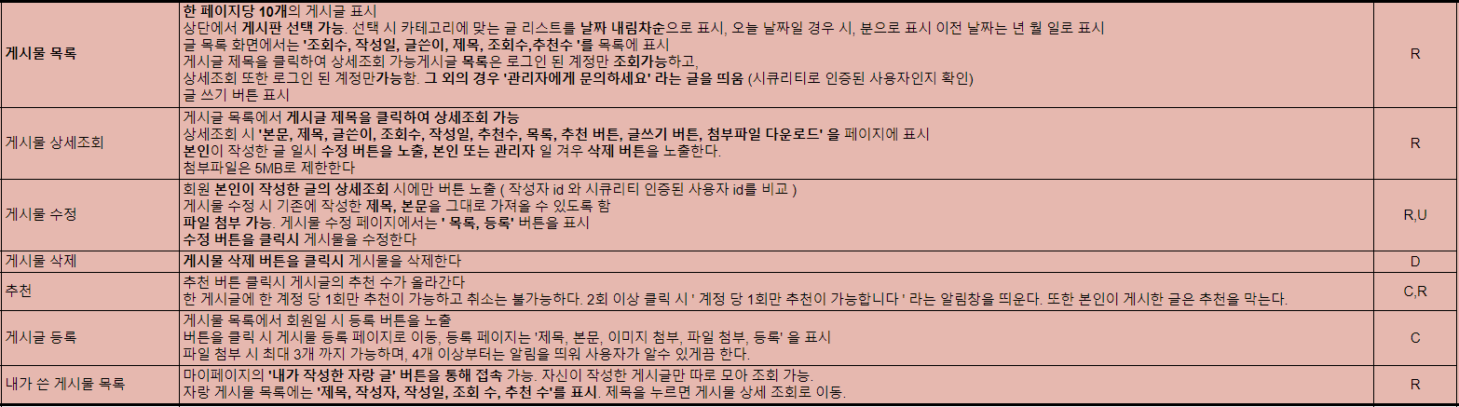
기능 정의 - 자랑게시판

Slide 46
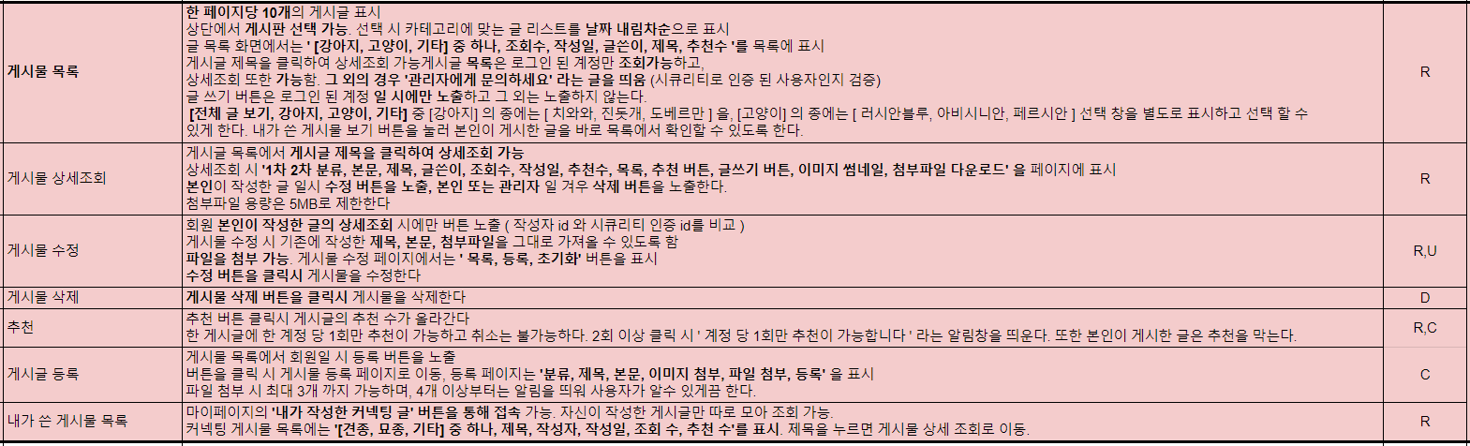
기능 정의 - 커넥팅 게시판

Slide 47
기능 정의 - 병원 즐겨찾기
즐겨찾기 목록 | 회원이 즐겨찾기에 추가한 간략한 병원 정보 리스트(병원 이름, 주소, 병원 사진, 병원 전화번호, 리뷰 평점)를 등록 최신순으로 출력. 병원 가나다 순으로 정렬도 가능. 리스트에서 병원 이름의 링크를 클릭하면 병원 상세 조회로 이동. | R
즐겨찾기 삭제 | 즐겨찾기 목록에서 삭제 버튼을 누르면 '즐겨찾기에서 삭제하시겠습니까?' 확인창 띄움. 확인 누르면 삭제 가능, 취소 누르면 즐겨찾기 목록 페이지에 머무름. 회원의 id를 파라미터로 갖고와 성공적으로 삭제되면 '즐겨찾기가 삭제되었습니다.' 알림창 띄우고 다시 즐겨찾기 목록으로 이동. 삭제에 실패하면 '삭제에 실패하였습니다.' 알림창 띄우고 즐겨찾기 목록 페이지로 돌아감. | D
즐겨찾기 추가 | 병원 리스트에서 즐겨찾기 추가 버튼 누르면 추가 가능. 성공적으로 등록되면 '즐겨찾기에 추가되었습니다.' 알림창 띄우고 즐겨찾기 목록으로 이동. 등록에 실패하면 ' 즐겨찾기 등록에 실패하였습니다.' 알림창 띄우고 등록 페이지로 돌아감. | C

Slide 48
기능 정의 - 예약
예약 내역 목록 (회원) | 예약 내역 리스트(예약한 병원, 병원 주소, 병원 전화번호, 예약 일자, 예약 시간)를 예약 일자, 시간 내림차순으로 한 페이지에 10개 출력. 예약 내역 중 하나 클릭하면 예약 정보 상세 조회로 이동. | R
예약 정보 상세 조회 | 선택한 예약 정보(예약한 병원, 병원 주소, 병원 전화번호, 예약자 이름, 예약 일자, 예약 시간, 반려동물 이름, 반려동물 종, 반려동물 성별, 반려동물 특이사항) 출력.수정과 취소, 목록으로 이동하는 버튼 표시. ※ 병원 관계자일 경우, 진료 완료 버튼 표시. 해당 예약 정보에 진료 정보가 1개 이상 등록되어있을 경우 버튼 숨기기. | R
예약 정보 수정 | 상세 조회에서 입력되어있는 반려동물 정보(반려동물 이름, 반려동물 종, 반려동물 성별, 반려동물 특이사항)를 수정하고 버튼을 누르면 '수정하시겠습니까?' 확인창 띄움. 확인 누르면 수정 가능, 취소 누르면 수정 페이지에 머무름. 예약 번호를 파라미터로 갖고와 성공적으로 수정되면 '정보가 수정되었습니다.' 알림창 띄우고 다시 게시물 목록으로 이동. 수정에 실패하면 '수정에 실패하였습니다.' 알림창 띄우고 수정 페이지로 돌아감. ※ 이때, 예약 일자와 시간은 수정할 수 없으며, 취소 후 다시 예약. | R, U
예약 취소 | 상세 조회에서 취소 버튼을 누르면 '예약을 취소하시겠습니까?' 확인창 띄움. 확인 누르면 삭제 가능, 취소 누르면 상세 조회 페이지에 머무름. 예약 번호를 파라미터로 갖고와 성공적으로 삭제되면 '예약이 취소되었습니다.' 알림창 띄우고 다시 예약 내역 목록으로 이동. 삭제에 실패하면 '예약 취소에 실패하였습니다.' 알림창 띄우고 상세 조회 페이지로 돌아감. | D
예약하기 | 병원 상세 조회에서 '예약하기'를 누르면 예약 폼으로 이동. 예약하고 싶은 일자와 시간을 선택 후, 폼에 예약 시 필요한 정보(반려동물 이름, 반려동물 종, 반려동물 성별, 반려동물 특이사항)을 입력하고 등록 버튼 누르면 '예약하시겠습니까?' 확인창 띄움. 확인 누르면 등록 가능, 취소 누르면 등록 페이지에 머무름. 성공적으로 등록되면 '예약되었습니다.' 알림창 띄우고 예약 내역 목록으로 이동. 등록에 실패하면 '예약에 실패하였습니다.' 알림창 띄우고 등록 페이지로 돌아감. ※ 예약이 이미 차있는 시간대는 안 보이게 함. | C
예약 내역 목록 (병원 관계자) | 본 병원의 예약 현황(예약자 이름, 예약 일자, 예약 시간, 반려동물 특이사항)을 확인할 수 예약 일자, 시간 내림차순으로 한 페이지에 10개 출력. 예약 내역 중 하나 클릭하면 예약 정보 상세 조회로 이동. | R
예약 내역 목록 (관리자) | 전체 회원의 예약 내역 리스트(예약한 병원, 병원 주소, 병원 전화번호, 예약자 이름, 예약 일자, 예약 시간)를 예약 일자, 시간 내림차순으로 한 페이지에 10개 출력. 예약자 이름, 예약한 병원 이름으로 검색 가능. 검색어를 입력하지 않고 검색 버튼을 누를 경우 ‘검색어를 입력하세요.’ 알림창 표시. 예약 내역 중 하나 클릭하면 예약 정보 상세 조회로 이동. | R

Slide 49
기능 정의 - 진료
진료 내역 목록(회원) | 진료 내역 리스트(진료한 병원, 병원 주소, 병원 전화번호, 진료 일자, 진료 시간)를 진료 일자, 시간 내림차순으로 한 페이지에 10개 출력. 예약 내역 중 하나 클릭하면 예약 정보 상세 조회로 이동. 회원이 숨기지 않은 진료 정보만 확인 가능. | R
진료 정보 상세 조회 | 선택한 진료 정보(진료한 병원, 병원 주소, 병원 전화번호, 예약자 이름, 진료 일자, 진료 시간, 진료 내용) 출력. 수정과 취소, 목록으로 이동하는 버튼 표시. | R
진료 정보 삭제 (숨기기) | 상세 조회에서 취소 버튼을 누르면 '진료 정보를 삭제하시겠습니까?' 확인창 띄움. 확인 누르면 삭제 가능, 취소 누르면 상세 조회 페이지에 머무름. 진료 번호를 파라미터로 갖고와 성공적으로 삭제되면 '진료 정보가 삭제되었습니다.' 알림창 띄우고 다시 진료 내역 목록으로 이동. 삭제에 실패하면 '진료 정보 삭제에 실패하였습니다.' 알림창 띄우고 상세 조회 페이지로 돌아감. ※ 회원이 진료 정보 숨길 시, 회원의 진료 내역 목록에서는 보이지 않고 병원과 관리자의 진료 내역 목록에서는 보이게 처리. | D (R, U)
진료 정보 수정 | 상세 조회에서 입력되어있는 진료 정보(진료 일자, 진료 시간, 진료 내용)을 수정하고 버튼을 누르면 '수정하시겠습니까?' 확인창 띄움. 확인 누르면 수정 가능, 취소 누르면 수정 페이지에 머무름. 진료 번호를 파라미터로 갖고와 성공적으로 수정되면 '정보가 수정되었습니다.' 알림창 띄우고 다시 진료 내역 목록으로 이동. 수정에 실패하면 '수정에 실패하였습니다.' 알림창 띄우고 수정 페이지로 돌아감. | R, U
진료 정보 추가 | 예약 정보 상세 조회에서 진료 완료 버튼을 누르면 해당 예약 정보에 더해서 진료 내용을 입력할 수 있는 폼이 표시. 진료 내용 입력 후 등록 버튼 누르면 '진료 정보를 등록하시겠습니까?' 확인창 띄움. 확인 누르면 등록 가능, 취소 누르면 등록 페이지에 머무름. 성공적으로 등록되면 '진료 내역이 등록되었습니다.' 알림창 띄우고 진료 내역 목록으로 이동. 등록에 실패하면 '등록에 실패하였습니다.' 알림창 띄우고 등록 페이지로 돌아감. | C
진료 내역 목록 (병원 관계자) | 본 병원의 진료 내역(예약자 이름, 진료 일자, 진료 시간, 진료 내용)을 진료 일자, 시간 내림차순으로 한 페이지에 10개 출력. 예약 내역 중 하나 클릭하면 진료 정보 상세 조회로 이동. | R
진료 내역 목록 (관리자) | 전체 회원의 예약 내역 리스트(진료한 병원, 병원 주소, 병원 전화번호, 예약자 이름, 진료 일자, 진료 시간)를 진료 일자, 시간 내림차순으로 한 페이지에 10개 출력. 예약자 이름, 진료한 병원 이름으로 검색 가능. 검색어를 입력하지 않고 검색 버튼을 누를 경우 ‘검색어를 입력하세요.’ 알림창 표시. 예약 내역 중 하나 클릭하면 진료 정보 상세 조회로 이동. | R

Slide 50
기능 정의 - 실종 신고 게시판
게시물 목록 | 헤더에서 '실종신고'를 클릭하면 실종신고 게시물 전체 목록으로 이동. 게시판에서 작성된 모든 글의 리스트(글 번호, 제목, 작성자, 작성일자, 조회 수, 댓글 수, 실종 상태)를 날짜 내림차순으로 한 페이지에 10개 출력. 리스트에서 제목의 링크를 클릭하면 로그인한 회원일 경우 상세 조회로 이동, 비회원일 경우 로그인으로 이동. 작성자 id와 세션 id가 다른 경우 상세 조회로 이동할 때마다 조회 수 1씩 증가. 파라미터로 타입, 제목, 내용을 받아 리스트 상단에서 제목과 내용을 기준으로 검색 가능. 검색어를 입력하지 않고 검색 버튼을 누를 경우 ‘검색어를 입력하세요.’ 알림창 표시. 회원일 경우에만 페이지 하단에 글 등록 버튼 표시하여 클릭하면 작성자 id 갖고 등록 페이지로 이동. 실종 상태는 실종 / 구조로 이루어져있음. | R
게시물 상세조회 | 선택한 글 내용(글 번호, 제목, 내용, 작성자, 작성일자, 조회 수, 첨부 이미지, 실종 상태) 출력. 작성자 id와 세션 id를 갖고와 비교하여 본인의 글이면 수정과 삭제 버튼 표시, 그렇지 않으면 목록으로 이동하는 버튼 표시. 글 하단에 댓글 전체 조회 기능 포함. | R
게시물 수정 | 상세 조회에서 입력되어있는 내용(제목, 내용, 첨부 이미지, 실종 상태)을 수정하고 버튼을 누르면 '수정하시겠습니까?' 확인창 띄움. 확인 누르면 수정 가능, 취소 누르면 수정 페이지에 머무름. 글 번호를 파라미터로 갖고와 성공적으로 수정되면 '글이 수정되었습니다.' 알림창 띄우고 다시 게시물 목록으로 이동. 수정에 실패하면 '수정에 실패하였습니다.' 알림창 띄우고 수정 페이지로 돌아감. | R, U
게시물 삭제 | 상세 조회에서 삭제 버튼을 누르면 '정말 삭제하시겠습니까?' 확인창 띄움. 확인 누르면 삭제 가능, 취소 누르면 상세 조회 페이지에 머무름. 글 번호를 파라미터로 갖고와 성공적으로 삭제되면 '글이 삭제되었습니다.' 알림창 띄우고 다시 게시물 전체 목록으로 이동. 삭제에 실패하면 '삭제에 실패하였습니다.' 알림창 띄우고 상세 조회 페이지로 돌아감. 첨부파일과 댓글이 있는 게시물이어도 삭제하면 첨부파일과 댓글은 삭제됨. | D
게시물 등록 | 작성자 칸은 입력하지 못하게 함. 폼에 글 내용(제목, 내용)을 입력하고 첨부 파일을 등록한 후 등록 버튼 누르면 '등록하시겠습니까?' 확인창 띄움. 첨부 파일은 여러 장 가능, 미리보기로 썸네일 확인 가능. 확인 누르면 등록 가능, 취소 누르면 등록 페이지에 머무름. 성공적으로 등록되면 '글이 등록되었습니다.' 알림창 띄우고 게시물 전체 목록으로 이동. 등록에 실패하면 '등록에 실패하였습니다.' 알림창 띄우고 등록 페이지로 돌아감. | C
내가 쓴 게시물 목록 | 자신이 작성한 실종신고 게시글만 따로 모아 조회 가능. 파라미터로 타입, 제목, 내용을 받아 리스트 상단에서 제목과 내용을 기준으로 검색 가능. 검색어를 입력하지 않고 검색 버튼을 누를 경우 ‘검색어를 입력하세요.’ 알림창 표시. 실종신고 게시물 목록에는 '글 번호, 제목, 작성자, 작성일자, 조회 수, 실종 상태'를 표시. 제목을 누르면 실종신고 게시물 상세 조회로 이동. | R

Slide 51
기능 정의 - 실종 신고 게시판
댓글 목록 | 상세 조회 하단에 존재하는 댓글 리스트(작성자, 내용, 작성일자)를 날짜 올림차순으로 한 페이지에 10개 출력. | R
댓글 상세조회 | 커뮤니티 댓글 목록 전체 조회에서 댓글 하나를 누르면 해당 댓글 상세 조회가 출력. 선택한 댓글 내용(작성자, 작성일자, 내용) 출력. 작성자 id와 세션 id를 비교하여 본인이 작성한 댓글이면 우측 하단에 수정과 삭제 버튼 표시. | R
댓글 수정 | 댓글 상세 조회에서 보이는 댓글 내용을 수정하고 수정하기 버튼을 누르면 수정 가능. 완료를 누르고 성공적으로 수정되면 '댓글이 수정되었습니다.' 알림창 띄우고 다시 게시글 상세조회 페이지로 돌아감. 수정에 실패하면 '수정에 실패하였습니다.' 알림창 띄우고 댓글 상세 조회 페이지로 돌아감. | R, U
댓글 삭제 | 삭제 버튼을 누르면 '댓글을 삭제하시겠습니까?' 확인창 띄움. 확인 누르면 삭제 가능, 취소 누르면 댓글 상세 조회 페이지에 머무름. 성공적으로 삭제되면 '댓글이 삭제되었습니다.' 알림창 띄우고 다시 게시글 상세 조회 페이지로 이동. 삭제에 실패하면 '댓글 삭제에 실패하였습니다.' 알림창 띄우고 댓글 상세 조회 모달로 돌아감. | D
댓글 작성 | 댓글 리스트 상단에 댓글 등록할 수 있는 버튼이 있고 버튼을 누르면 댓글 내용 등록 폼이 모달로 표시. 성공적으로 등록되면 '댓글이 등록되었습니다.' 알림창 띄우고 게시글 상세 조회 페이지로 돌아감. 등록에 실패하면 '댓글 등록에 실패하였습니다.' 알림창 띄우고 댓글 상세 조회 모달로 돌아감. | C

Slide 52
기능 정의 - 동물병원
동물 병원 목록 | 우선 병원 목록 조회 메뉴를 클릭하게 되면 지도와 병원들을 보여주는 페이지로 이동을 하게 된다 검색 자체는 위치를 검색하여 지도가 이동하며 해당 지역의 일정 이내의 반경만 조회를 하게 되고 | R
 | 해당되는 병원은 파란색 점으로 표시한다.그리고 반경 내의 병원들을 오른쪽 화면에 리스트 형태로 보여주고 추가로 거기서 리뷰나 예약 즐겨찾기등을 수행할 수 있다
동물병원 상세 조회 | 오른쪽 리스트에서 표시되는 간단한 정보외에 자세한 정보를 보고 싶으면 병원을 클릭하여 전체 화면으로 해당 병원의 정보등을 끌어오게 된다. 표시되는 정보는 리뷰목록 즐겨찾기 유무 예약 버튼 병원 정보 등등이 있다 | R
동물병원 등록 | 병원관계자 전용 마이페이지에서 기존에 등록한 자신의 병원이 없다면 먼저 등록을 하게 되는 과정을 거치게 된다 | C
동물병원 수정 | 병원관계자 전용 마이페이지에서 자신이 등록한 병원이 있을 경우에만 수정 작업이 가능하고 별도의 수정 폼에서 병원 정보를 수정한다 | U
동물병원 삭제 | 병원관계자 전용 마이페이지에서 자신이 등록한 병원이 있을 경우에만 삭제 작업이 가능하다 | D

Slide 53
기능 정의 - 쪽지
쪽지 전체 목록 조회 | 쪽지 정렬은 시간순으로 정렬 오름차순 보여지는 데이터는 제목 보낸 상대 시간 쪽지 고유 번호 이렇게 구성된다 그리고 카테고리는 3분류로 보관 보낸 받은 쪽지함 이렇게 구성된다 | R
쪽지 상세 조회 | 보관 답장 삭제를 하기위한 필수 작업 아래에 3가지 행동을 하고 싶을때 수행을 하면 된다 보여지는 정보는 클릭한 쪽지에 대한 정보 시간이나 쪽지 내용 제목 보낸 사람 이렇게 구성된다 | R
쪽지 보관 | 쪽지 보관을 하게되면 그쪽지는 별도의 보관함에 저장이 되고 기존 쪽지를 삭제 하더라도 보관함에 있는 쪽지는 유효하다 | C
쪽지 답장 | 쪽지 답장을 하게 되면 RE: 라는 말꼬리가 붙게 된다 답장의 답장이 되게 된다면 RE: RE: 이런 형식으로, 그외에는 보낼때 쪽지 전송과는 큰 차이가 없다 별도의 설명이 없는 이유는 제목의 존재 때문에 RE:만 표시를 함 | C
쪽지 삭제 | 삭제하고 싶은 쪽지를 삭제하는 과정 버튼을 누르면 팝업 알람이 뜨게되고 삭제를 하게 됨 | D
쪽지 전송 | 게시판에서 아이디를 클릭하게 쪽지 전송이라는 조그만 창이 뜨는데 클릭을 하게되면 별도의 팝업창이 뜨게 되면서 쪽지를 보낼 수 있는 창이 형성된다 메세지를 입력해서 전송을 하게되면 끝이다 | C

Slide 54
Contents
03
화면 / 클래스 설계

Slide 55
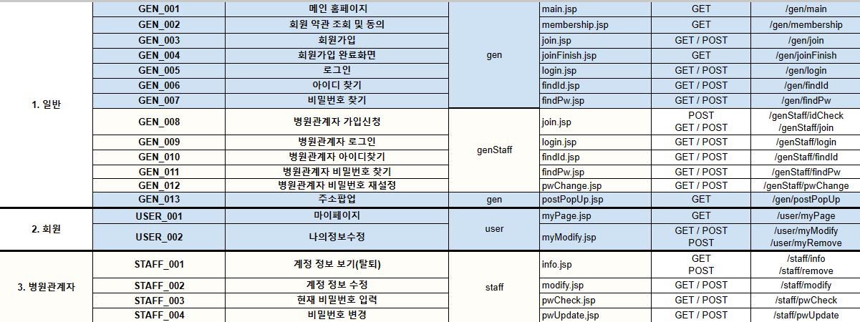
화면 목록

Slide 56
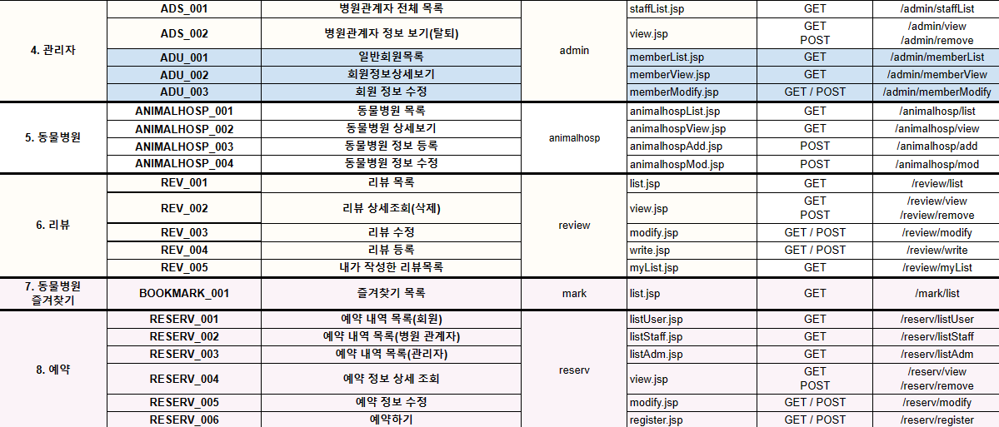
화면 목록

Slide 57
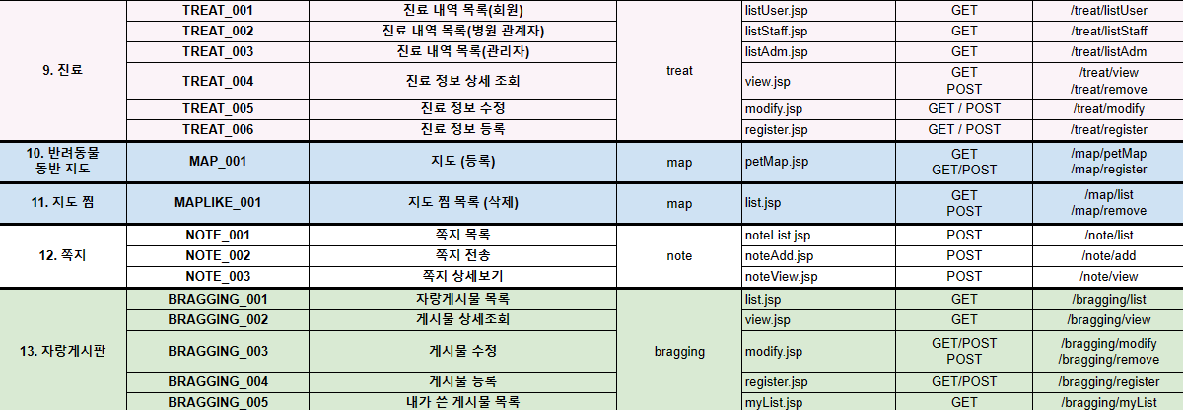
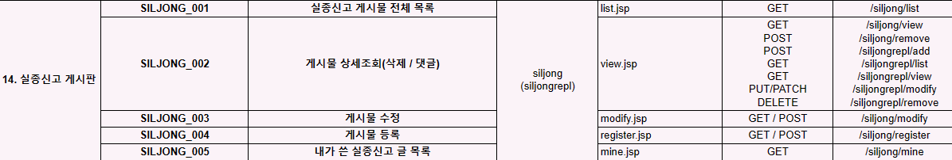
화면 목록

Slide 58
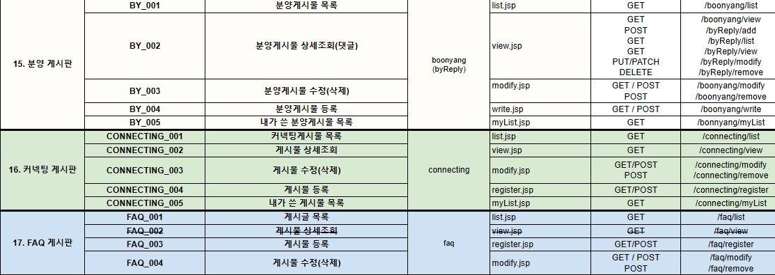
화면 목록

Slide 59
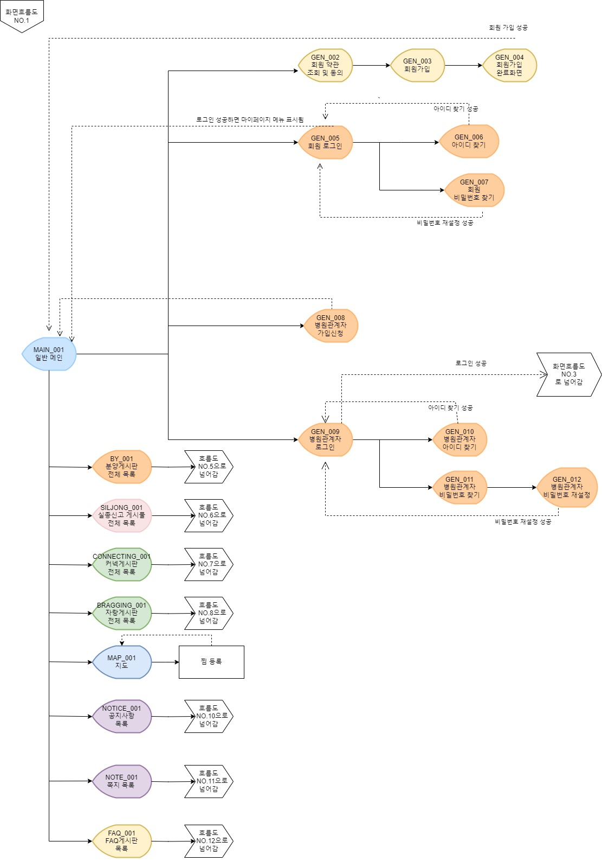
화면 흐름도

Slide 60
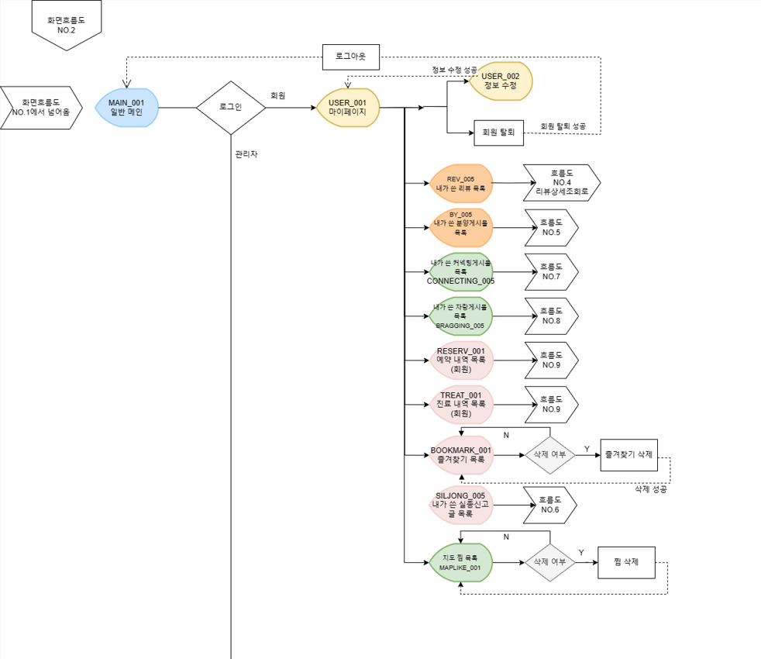
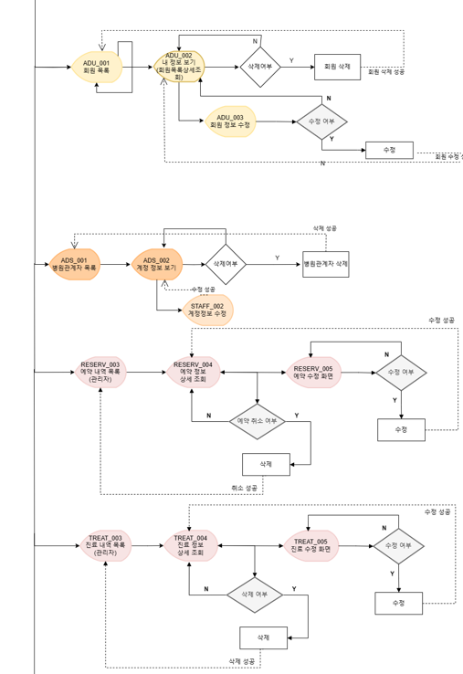
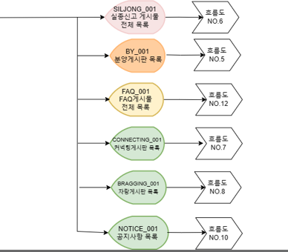
화면 흐름도

Slide 61
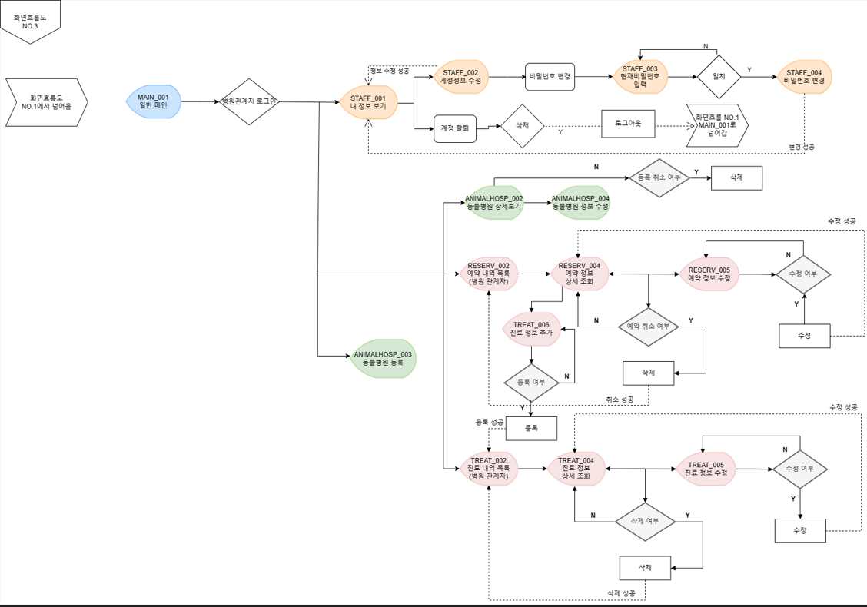
화면 흐름도

Slide 62
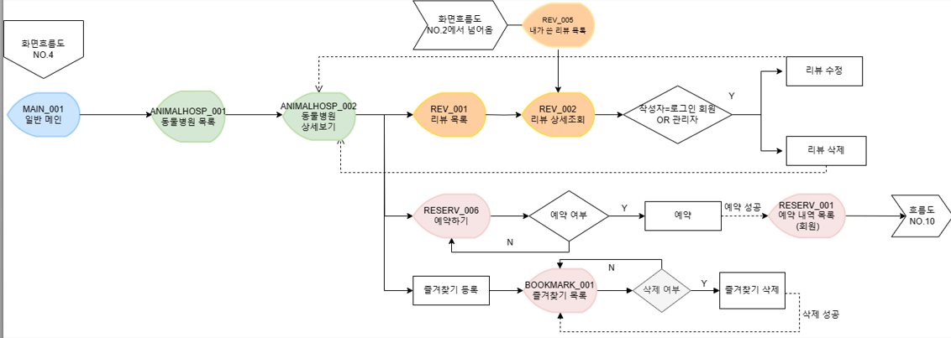
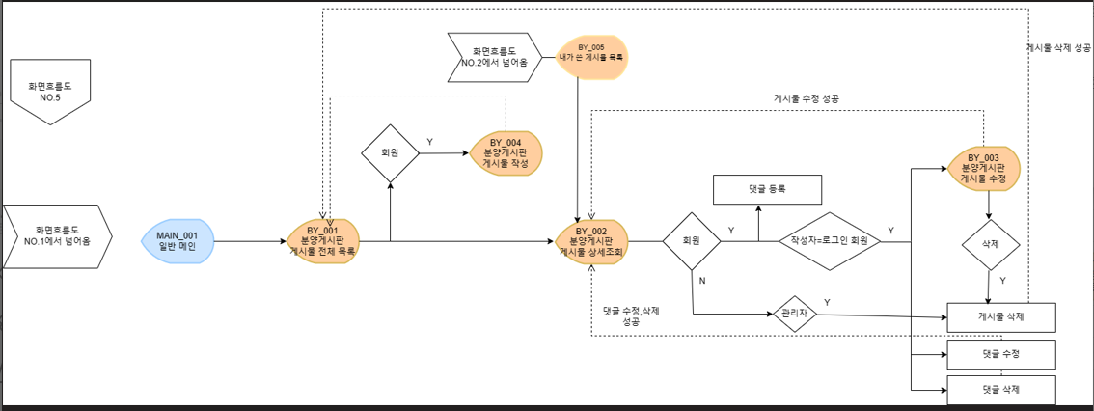
화면 흐름도

Slide 63
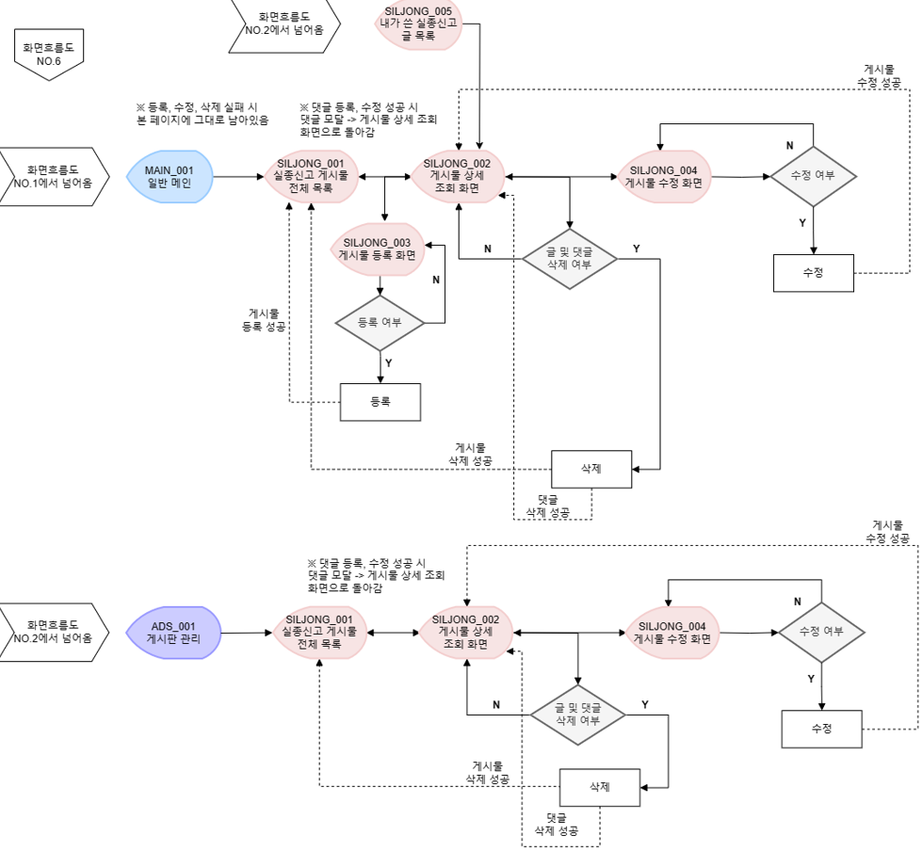
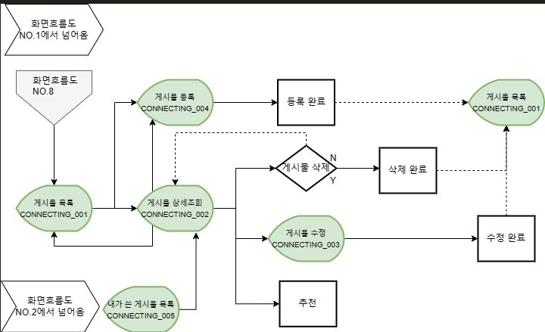
화면 흐름도

Slide 64
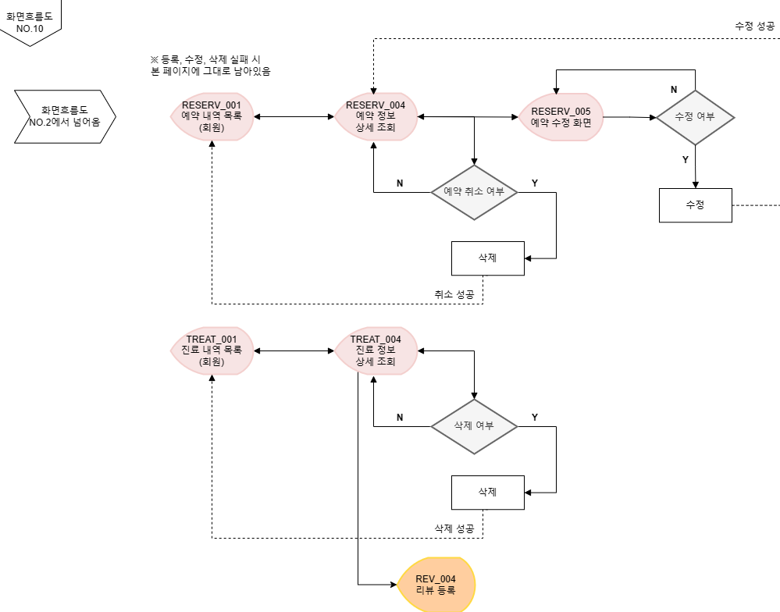
화면 흐름도

Slide 65
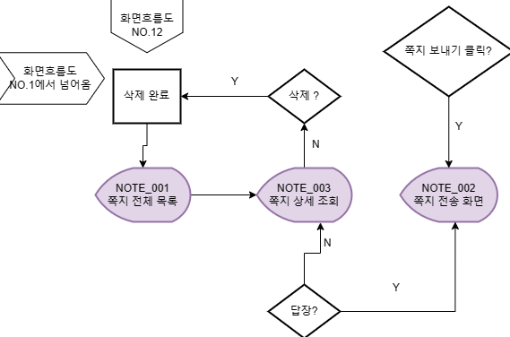
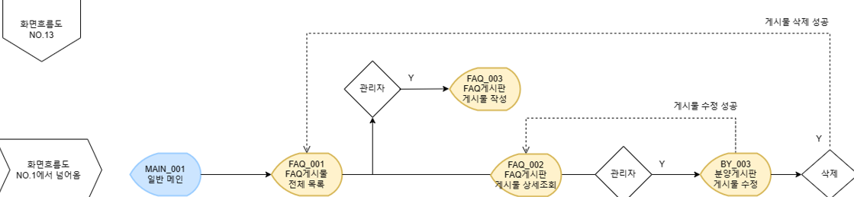
화면 흐름도

Slide 66
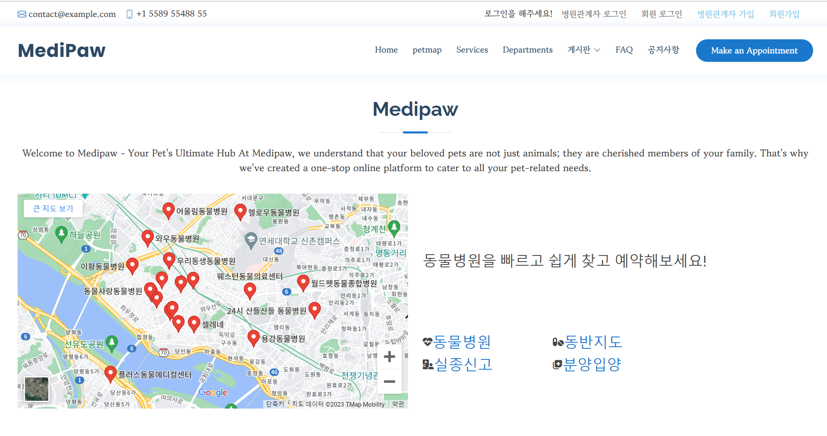
USER Interface - Main

Slide 67
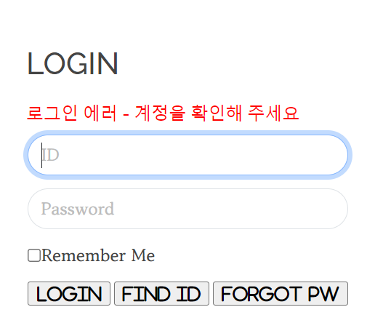
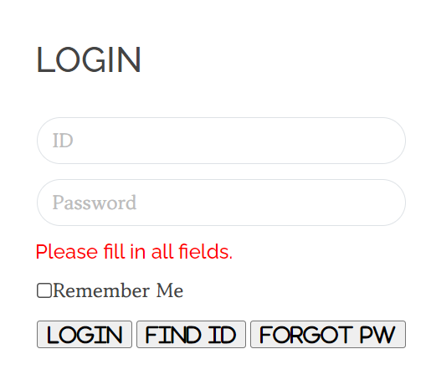
USER Interface - Login/Logout

Slide 68
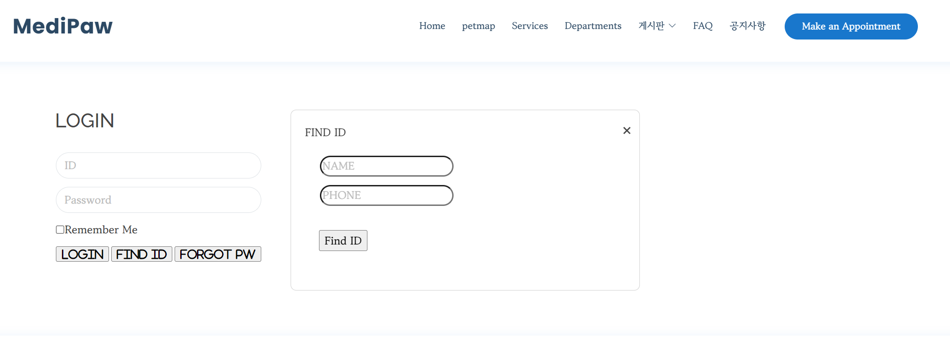
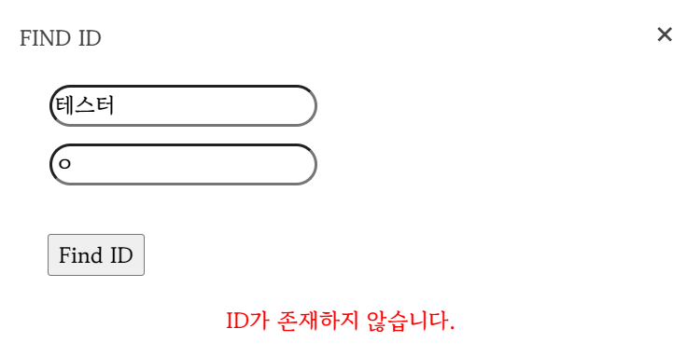
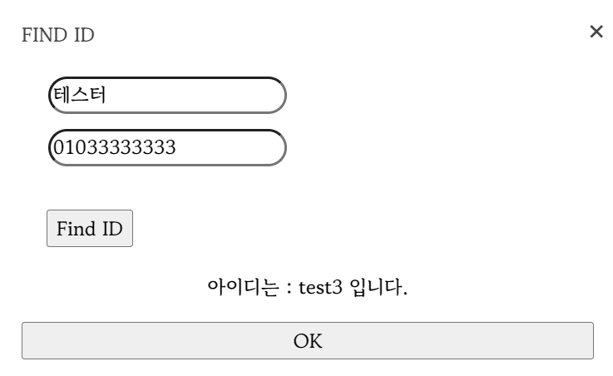
USER Interface - FindID

Slide 69
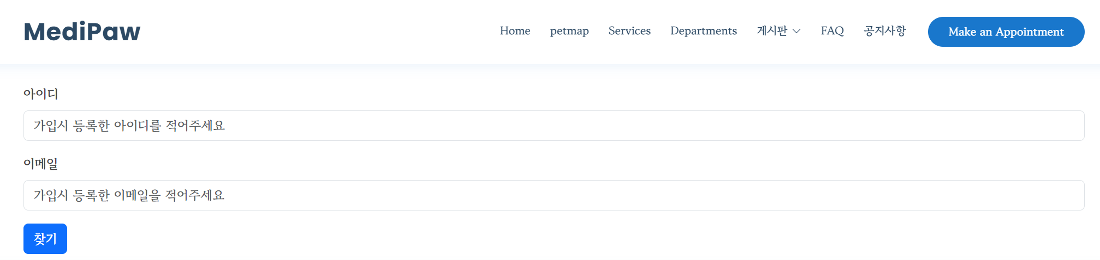
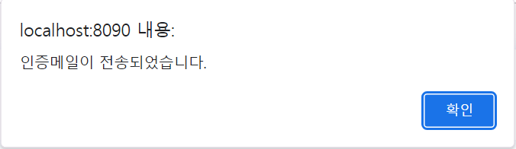
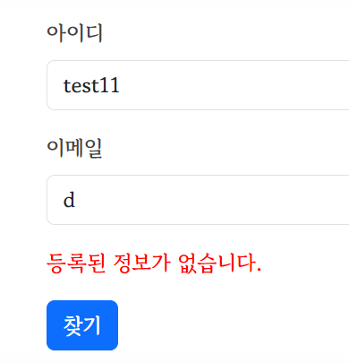
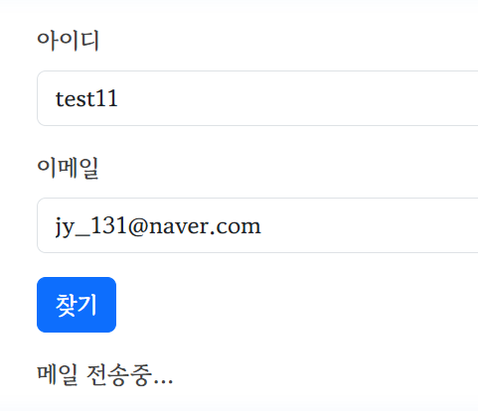
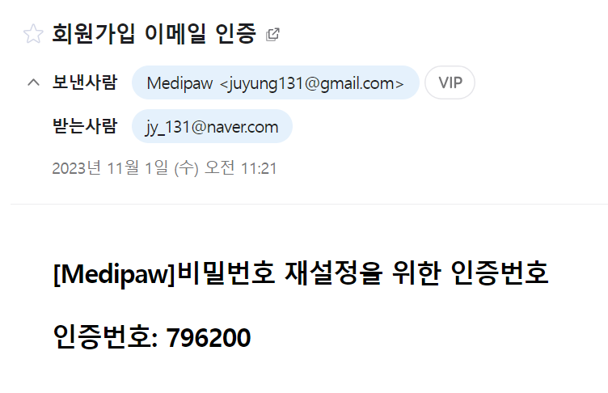
USER Interface - Forgot PW

Slide 70
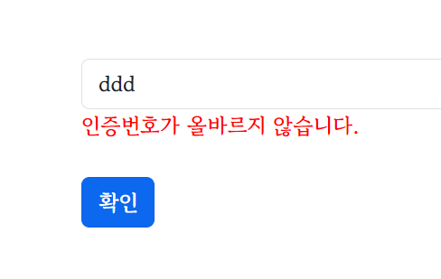
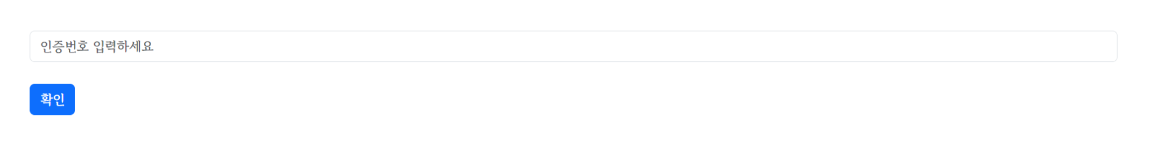
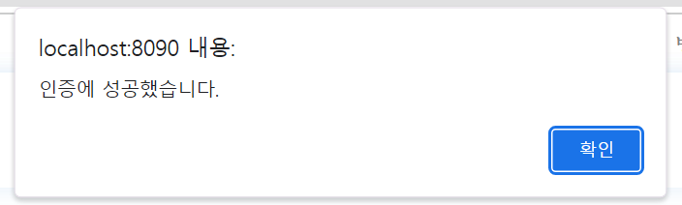
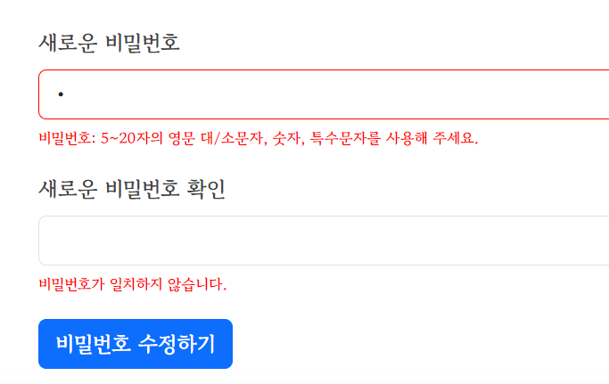
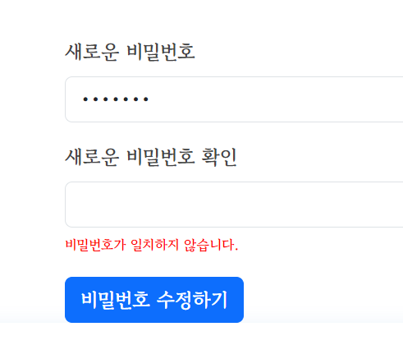
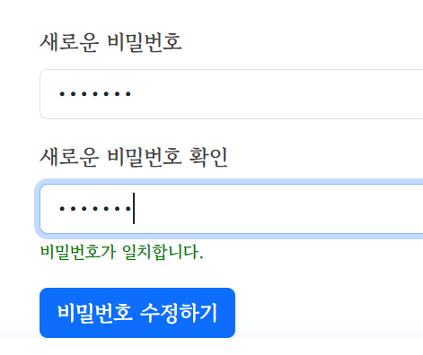
USER Interface - Forgot PW

Slide 71
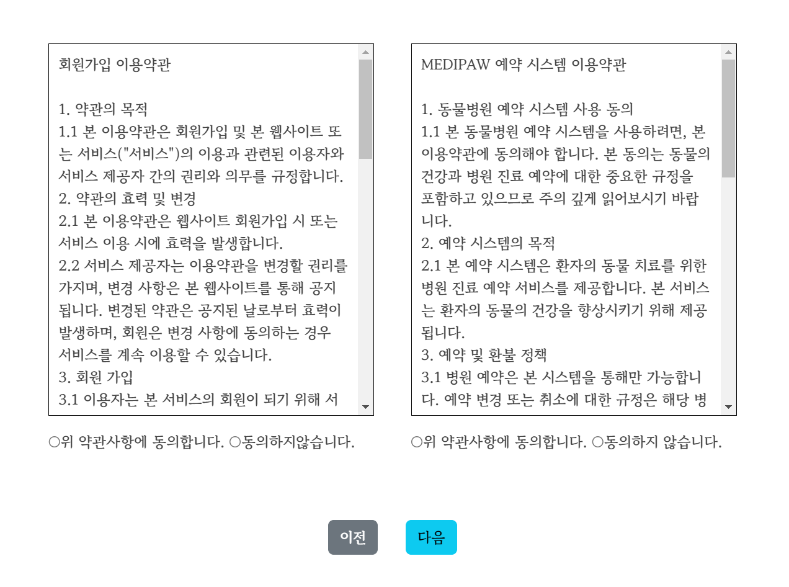
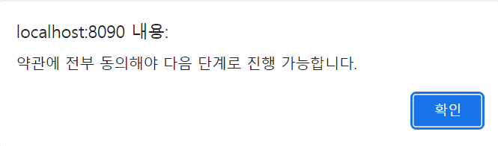
USER Interface - Join[terms]

Slide 72
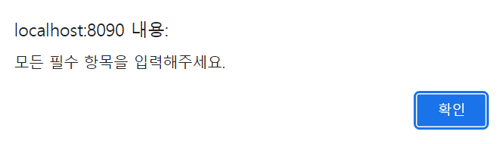
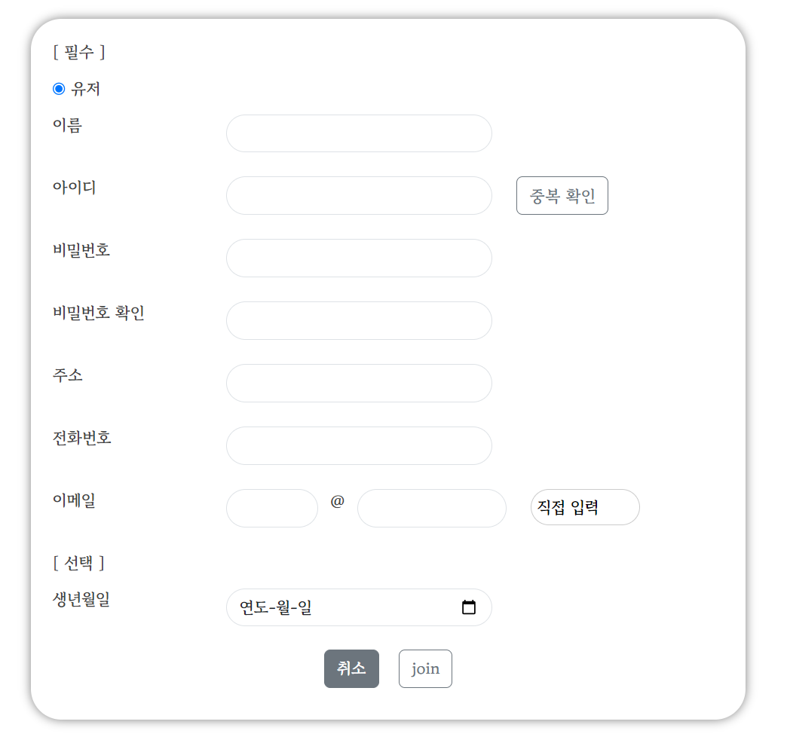
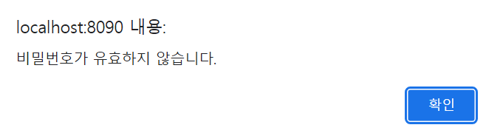
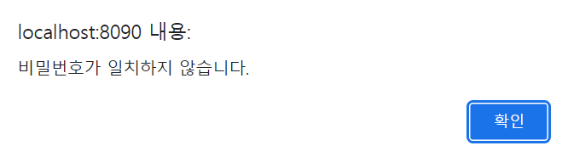
USER Interface - Join

Slide 73
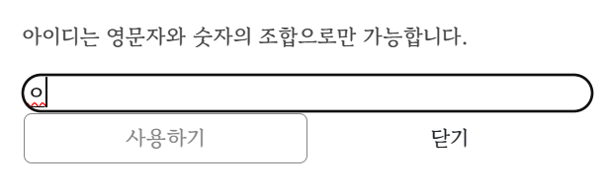



USER Interface - ID중복확인 / 유효성 검사

Slide 74




USER Interface - 비밀번호 유효성 검사

Slide 75

USER Interface - My Page

Slide 76


USER Interface - My Page

Slide 77




USER Interface - 비밀번호 재설정

Slide 78

USER Interface - PetMap

Slide 79


USER Interface - PetMap

Slide 80


USER Interface - PetMap
내 찜 목록에서 확인 가능
클릭 시 해당 장소로 이동

Slide 81

USER Interface - 병원관계자 로그인

Slide 82



USER Interface - 병원관계자 아이디찾기
아이디 찾기 성공 후 로그인페이지에서 결과 표시

Slide 83





USER Interface - 병원관계자 비밀번호 찾기
변경 후 로그인화면으로

Slide 84





USER Interface - 병원관계자 가입

Slide 85




USER Interface - 병원관계자 가입(사업자등록번호 조회 api)

Slide 86








USER Interface - 병원관계자 가입
가입 완료한 경우

Slide 87


USER Interface - 병원관계자 계정정보
사진 클릭 시 확대 / 재클릭 시 축소

Slide 88


USER Interface - 병원관계자 계정정보 / 탈퇴
확인 누르면 탈퇴완료 로그아웃처리되고 메인화면으로
수정폼 화면으로

Slide 89



USER Interface - 병원관계자 정보 수정(병원관계자 / 관리자 공통)
현재 비밀번호 입력 화면으로 이동

Slide 90


USER Interface - 병원관계자 정보 수정

Slide 91




USER Interface - 병원관계자 비밀번호 변경

Slide 92


USER Interface - 병원관계자 목록(관리자용)
대표자명 / 아이디로 검색 가능
클릭 시 계정정보로 이동

Slide 93



USER Interface - 병원관계자 정보 / 삭제 (관리자용)
사진 클릭 시 확대 / 재클릭 시 축소
삭제 후 병원관계자 목록에서 결과 표시

Slide 94

USER Interface - 동물병원
검색시 해당 하는 주소의 좌표로 이동
이름 클릭시 해당하는 마크의 위치로 이동
병원의 상세보기 페이지로 이동
지도 이동시 해당 영역의 병원으로 리스트가 바뀜

Slide 95

USER Interface - 동물병원
클릭시 리뷰보기 및 예약하기 각각의 페이지로 이동
사용자의 즐겨찾기 여부에 따라 하트 모양이 바뀌게됨

Slide 96


USER Interface - 병원 즐겨찾기
등록 최신순과 병원 가나다순으로
정렬 버튼 클릭 시 정렬 가능
병원 이름 클릭 시
병원 상세 조회로 이동
한 페이지에 즐겨찾기 10개 출력
페이징 버튼 최대 5개 표시

Slide 97







USER Interface - 예약하기
예약하기 버튼 클릭 시 확인창 표시
예약 성공 시 알림창 표시 후 예약 내역으로 이동

Slide 98

USER Interface - 예약 내역(관리자)
검색 버튼 클릭 시
병원과 예약자 이름으로 검색 가능
예약 카드 클릭 시
예약 상세 조회로 이동
한 페이지에 예약 카드 10개 출력
페이징 버튼 최대 5개 표시

Slide 99

USER Interface - 예약 내역(병원 관계자)
예약 카드 클릭 시
예약 상세 조회로 이동
한 페이지에 예약 카드 10개 출력
페이징 버튼 최대 5개 표시

Slide 100


USER Interface - 예약 내역(회원)
예약 카드 클릭 시
예약 상세 조회로 이동
한 페이지에 예약 카드 10개 출력
페이징 버튼 최대 5개 표시

Slide 101

USER Interface - 예약 내역
예약 내역에 데이터가 없는 경우

Slide 102



USER Interface - 예약 상세 조회
취소 버튼 클릭 시 확인창 표시
취소 성공 시 알림창 표시 후 예약 내역으로 이동
권한에 따라 예약 내역 다르게 이동
해당 병원 관계자일 경우에만 표시
진료 정보 등록 폼으로 이동
본인이거나 해당 병원 관계자이거나 관리자일 경우 수정/취소 버튼 표시
병원 관계자가 해당 예약 정보에 대한
진료 정보 등록 시 취소 버튼 사라짐

Slide 103



USER Interface - 예약 정보 수정
수정 폼에 기존 정보들 표사
수정 버튼 클릭 시 확인창 표시
수정 성공 시 알림창 표시 후 예약 상세 조회로 이동

Slide 104



USER Interface - 진료 정보 등록
등록 버튼 클릭 시 확인창 표시
등록 성공 시 알림창 표시 후 진료 내역으로 이동

Slide 105

USER Interface - 진료 내역(관리자)
검색 버튼 클릭 시
병원과 예약자 이름으로 검색 가능
진료 카드 클릭 시
진료 상세 조회로 이동
한 페이지에 진료 카드 10개 출력
페이징 버튼 최대 5개 표시

Slide 106

USER Interface - 진료 내역(병원 관계자)
진료 카드 클릭 시
진료 상세 조회로 이동
한 페이지에 진료 카드 10개 출력
페이징 버튼 최대 5개 표시

Slide 107

USER Interface - 진료 내역(회원)
진료 카드 클릭 시
진료 상세 조회로 이동
한 페이지에 진료 카드 10개 출력
페이징 버튼 최대 5개 표시

Slide 108



USER Interface - 진료 상세 조회
삭제 버튼 클릭 시 확인창 표시
해당 병원 관계자와
관리자일 경우에만 수정 버튼 표시
버튼 클릭 시 진료 정보 수정 폼으로 이동
권한에 따라
진료 내역 다르게 이동
삭제 성공 시 알림창 표시 후
진료 내역으로 이동

Slide 109



USER Interface - 진료 정보 수정
수정 버튼 클릭 시 확인창 표시
수정 폼에 기존 정보들 표사
수정 성공 시 알림창 표시 후
진료 상세 조회로 이동

Slide 110

USER Interface - 리뷰 목록

Slide 111

USER Interface - 나의 리뷰 목록

Slide 112


USER Interface - 리뷰작성(리뷰중복확인)
리뷰 등록 전
리뷰 등록 후

Slide 113


USER Interface - 리뷰작성

Slide 114



USER Interface - 리뷰 상세조회
내가 작성했거나 관리자인 경우 보이는 수정/삭제 버튼

Slide 115


USER Interface - 리뷰 수정

Slide 116


USER Interface - 분양게시판 목록
글 작성 버튼
로그인하지 않은 경우 로그인 화면으로 넘어감
제목 누르면 상세보기로 이동 / 댓글있는 경우 개수 표시
제목 / 내용 / 동물종

Slide 117


USER Interface - 내가 쓴 분양게시물 목록

Slide 118







USER Interface - 분양글 작성

Slide 119



USER Interface - 분양글 상세조회
사진 클릭 시 확대 / 재클릭 시 축소
내가 작성했거나 관리자인 경우 보이는 수정/삭제 버튼

Slide 120








USER Interface - 분양글 댓글
로그인한 경우에만 보임
작성자 or 관리자에게 보이는 버튼

Slide 121





USER Interface - 분양글 수정

Slide 122


USER Interface - 분양글 삭제
수정폼으로 넘어감

Slide 123


USER Interface - 자랑게시판 전체 목록
내가 쓴 게시물 클릭 시 본인 글 확인 가능
타입 선택하고 검색어 입력 후
검색 버튼 클릭하면 검색 가능

Slide 124


USER Interface - 자랑게시판 상세보기
추천버튼 클릭 시 추천수 +1
중복추천 불가
본인 게시글 추천 불가
썸네일 클릭 시 원본 이미지 출력

Slide 125


USER Interface - 자랑게시판 등록

Slide 126


USER Interface - 자랑게시판 수정
수정버튼은 글쓴이 본인만 노출
삭제버튼은 본인과 관리자 노출

Slide 127


USER Interface - 자랑게시판 내가 쓴 글 보기

Slide 128


USER Interface - 커넥팅게시판 전체 목록
분류를 선택하고 분류선택 클릭 시 페이징
타입 선택하고 검색어 입력 후
검색 버튼 클릭하면 검색 가능
글쓰기 버튼 클릭 시 글쓰기 폼으로 이동

Slide 129


USER Interface - 커넥팅게시판 상세보기
추천버튼 클릭 시 추천수 +1
중복추천 불가
본인 게시글 추천 불가
썸네일 클릭 시 원본 이미지 출력

Slide 130


USER Interface - 커넥팅게시판 등록
분류 1 고양이 선택시
분류 2 [러시안블루,페르시안,아비시니안,기타] 선택 가능
분류 1 강아지 선택시
분류 2 [치와와,진돗개,도베르만,기타] 선택 가능

Slide 131


USER Interface - 커넥팅게시판 수정
수정버튼은 글쓴이 본인만 노출
삭제버튼은 본인과 관리자 노출

Slide 132

USER Interface - 커넥팅게시판 내가 쓴 글 보기

Slide 133

USER Interface - 실종 신고 게시판 전체 목록
타입 선택하고 검색어 입력 후
검색 버튼 클릭하면 검색 가능
댓글 개수 표시
제목 클릭 시 상세 조회로 이동
마우스 오버 시 호버 기능
등록 버튼 클릭 시 게시물 등록 폼으로 이동
한 페이지에 10개 출력
페이징 버튼은 최대 5개

Slide 134




USER Interface - 실종 신고 글 등록
등록하기 버튼 클릭 시 확인창 표시
등록 성공 시 알림창 표시 후 전체 목록으로 이동
사진 고르면 썸네일 표시

Slide 135




USER Interface - 실종 신고 글 상세 조회
이미지 클릭 시 확대 보기
삭제하기 버튼 클릭 시 확인창 표시
이미지의 썸네일 표시
수정 버튼 클릭 시 게시물 수정 폼으로 이동
본인의 글이거나 관리자일 경우
수정/삭제 버튼 표시
삭제 성공 시 알림창 표시 후 전체 목록으로 이동

Slide 136


USER Interface - 실종 신고 글 상세 조회(댓글)
버튼 클릭 시 댓글 모달 창 생성
24시간이 지나면 yyyy-mm-dd로 표시
24시간이 지나지 않으면 hh-mm-ss로 표시
한 페이지에 댓글 10개 출력
페이징 버튼 최대 5개

Slide 137


USER Interface - 실종 신고 댓글 등록
댓글 작성 버튼 클릭 후
댓글 작성에 성공 시 알림창 표시

Slide 138





USER Interface - 실종 신고 댓글 상세 조회
24시간이 지나면 yyyy-mm-dd로 표시
24시간이 지나지 않으면 hh-mm-ss로 표시
본인의 댓글일 경우 댓글 수정/삭제 버튼 표시
댓글 수정 버튼 클릭 후
댓글 수정 성공 시 알림창 표시
댓글 삭제 버튼 클릭 시 확인창 표시
댓글 삭제 성공 시 알림창 표시

Slide 139



USER Interface - 실종 신고 글 수정
원래 제목, 내용과 실종 상태 표시
수정하기 버튼 클릭 시 확인창 표시
원래 업로드한 이미지 파일 썸네일 표시
수정 성공 시 알림창 표시 후 상세 조회로 이동

Slide 140

USER Interface - 내가 쓴 실종 신고 글
제목과 내용으로 검색 가능
클릭하면 상세 조회로 이동
한 페이지에 게시물 10개 출력
페이징 버튼 최대 5개 표시

Slide 141

USER Interface - FAQ

Slide 142


ADMIN Interface - 회원관리

Slide 143


ADMIN Interface - 회원관리

Slide 144




ADMIN Interface - 임시비밀번호 발급

Slide 145


ADMIN Interface - FAQ 관리

Slide 146

MEMBER Interface - 쪽지 목록
버튼 클릭시 리스틍 각각의 헤당하는 메뉴의 쪽지를 띄워줌
제목을 클릭시 쪽지가 팝업으로 생성 조회가 된 쪽지는 검은색 미조회인 쪽지는 파란색으로 표시

Slide 147



header.jsp
MEMBER Interface - 쪽지 전송 및 보기
답장 버튼을 클릭시 제목에 원 쪽지의 RE: 와 번호표시가 붙는다
제목을 클릭하거나 알람창의 요소를 클릭하면 팝업으로 실행됨
보관을 클릭하거나 삭제를 클릭시 작업이 이루어지고 난 후에 즉시 팝업창이 닫힘

Slide 148

클래스다이어그램 - 회원

Slide 149

클래스다이어그램 - 병원관계자

Slide 150

클래스다이어그램 - 분양게시판(사진첨부 + 댓글)

Slide 151

클래스다이어그램 - 리뷰

Slide 152

클래스다이어그램 - 반려동물 동반지도 / 찜하기

Slide 153
클래스다이어그램 - FAQ

Slide 154

클래스다이어그램-예약

Slide 155

클래스다이어그램-진료

Slide 156

클래스다이어그램-즐겨찾기

Slide 157

클래스다이어그램-실종신고(+파일첨부)

Slide 158

클래스다이어그램-실종신고 댓글

Slide 159

클래스다이어그램 - 자랑 게시판(1){파일첨부 + 추천}

Slide 160

클래스다이어그램 - 자랑 게시판(2){파일첨부 + 추천}

Slide 161

클래스다이어그램 - 커넥팅 게시판(1){파일첨부 + 추천 + 필터링}

Slide 162

클래스다이어그램 - 커넥팅 게시판(2){파일첨부 + 추천 + 필터링}

Slide 163

클래스다이어그램 - 동물병원

Slide 164

클래스다이어그램 - 쪽지

Slide 165
Contents
04
DB 설계

Slide 166

테이블 / 뷰 / 트리거 목록

Slide 167

테이블 정의서

Slide 168
테이블 정의서
PETMAP | 반려동물 동반가능 지도 | FCLTY_NM | 이름 |  | Y | VARCHAR2(200)
PETMAP |  | CTGRY_ONE_NM | 카테고리1 |  | Y | VARCHAR2(26)
PETMAP |  | CTGRY_TWO_NM | 카테고리2 |  | Y | VARCHAR2(128)
PETMAP |  | CTGRY_THREE_NM | 카테고리3 |  | Y | VARCHAR2(128)
PETMAP |  | LC_LA | 위도 |  | Y | NUMBER
PETMAP |  | LC_LO | 경도 |  | Y | NUMBER
PETMAP |  | ZIP_NO | 우편번호 |  | Y | VARCHAR2(26)
PETMAP |  | RDNMADR_NM | 도로명주소 |  | Y | VARCHAR2(500)
PETMAP |  | LNM_ADDR | 지번주소 |  | Y | VARCHAR2(500)
PETMAP |  | TEL_NO | 전화번호 |  | Y | VARCHAR2(40)
PETMAP |  | HMPG_URL | 홈페이지URL |  | Y | VARCHAR2(500)
PETMAP |  | RSTDE_GUID_CN | 휴무일 안내내 |  | Y | VARCHAR2(26)
PETMAP |  | OPER_TIME | 영업시간 |  | Y | VARCHAR2(200)
PETMAP |  | PARKNG_POSBL_AT | 주차가능여부 |  | Y | VARCHAR2(26)
PETMAP |  | UTILIIZA_PRC_CN | 이용가격 |  | Y | VARCHAR2(26)
PETMAP |  | PET_LMTT_MTR_CN | 반려동물제한사항 |  | Y | VARCHAR2(26)
PETMAP |  | PLACE_NO | 장소번호 | PK | N | NUMBER | PETMAP_SEQ
LIKES | 찜하기 | ID | 아이디 | FK | Y | VARCHAR2(50)
LIKES |  | PLACE_NO | 장소번호 | FK | Y | VARCHAR2(20)
LIKES |  | LIKE_DATE | 날짜 |  | Y | DATE

Slide 169
테이블 정의서
STAFF | 병원관계자 | SID | 병원관계자 아이디 | PK | Y | VARCHAR2(50)
STAFF |  | ANIMALHOSP_NO | 동물병원 고유번호 | FK | N | NUMBER
STAFF |  | SPW | 병원관계자 비밀번호 |  | Y | VARCHAR2(50)
STAFF |  | SNAME | 대표자명 |  | Y | VARCHAR2(50)
STAFF |  | SPHONE | 연락처 |  | Y | VARCHAR2(50)
STAFF |  | SEMAIL | 이메일 |  | Y | VARCHAR2(50)
STAFF |  | COMPANYNUM | 사업자등록번호 |  | Y | NUMBER
STAFF |  | REGDATE | 가입일자 |  | Y | DATE | SYSDATE
STAFF |  | IMG | 사업자등록증사본 |  | Y | VARCHAR2(100)
STAFF |  | ENABLED | 활성화 |  | Y | CHAR(1) | DEFALUT 1
STAFF_AUTH | 병원관계자 권한 | SID | 병원관계자 아이디 | FK | Y | VARCHAR2(50)
STAFF_AUTH |  | AUTH | 권한 |  | Y | VARCHAR2(50) | DEFAULT 'ROLE_STAFF'
REVIEW | 리뷰 | RNO | 리뷰번호 | PK | Y | NUMBER | REV_NO_SEQ
REVIEW |  | ANIMALHOSP_NO | 동물병원 고유번호 | FK | Y | NUMBER
REVIEW |  | ID | 회원 아이디 | FK | Y | VARCHAR2(50)
REVIEW |  | REGDATE | 작성일자 |  | Y | DATE | SYSDATE
REVIEW |  | STAR | 별점 |  | Y | NUMBER
REVIEW |  | TITLE | 제목 |  | Y | VARCHAR2(50)
REVIEW |  | CONTENT | 내용 |  | Y | VARCHAR2(400)

Slide 170
테이블 정의서
BOONYANG | 분양게시판 | BYNO | 분양글 번호 | PK | Y | NUMBER | BYNO_SEQ
BOONYANG |  | ID | 작성자 |  | Y | VARCHAR2(50)
BOONYANG |  | STATE | 분양상태 |  | Y | VARCHAR2(20)
BOONYANG |  | KIND | 분류(동물) |  | Y | VARCHAR2(20)
BOONYANG |  | GENDER | 성별 |  | Y | VARCHAR2(20)
BOONYANG |  | AGE | 나이 |  | Y | NUMBER
BOONYANG |  | TITLE | 제목 |  | Y | VARCHAR2(50)
BOONYANG |  | CONTENT | 내용 |  | Y | VARCHAR2(500)
BOONYANG |  | REGDATE | 작성일자 |  | Y | DATE
BOONYANG |  | REPLYCNT | 댓글개수 |  | Y | NUMBER | DEFAULT 0
BOONYANG |  | IMG | 분양이미지 |  | Y | VARCHAR2(500)
BY_ATTACH | 분양 사진첨부 | BYNO | 분양글 번호 | FK | Y | NUMBER
BY_ATTACH |  | UUID | UUID | PK | Y | VARCHAR2(100)
BY_ATTACH |  | UPFOLDER | 폴더 |  | Y | VARCHAR2(100)
BY_ATTACH |  | FILENAME | 파일이름 |  | Y | VARCHAR2(100)
BY_REPLY | 분양게시판 댓글 | BYRNO | 댓글 번호 | PK | Y | NUMBER | BYR_NO_SEQ
BY_REPLY |  | BYNO | 분양글 번호 | FK | Y | NUMBER
BY_REPLY |  | ID | 작성자 |  | Y | VARCHAR2(50)
BY_REPLY |  | BYREPLY | 댓글 |  | Y | VARCHAR2(400)
BY_REPLY |  | BYRREGDATE | 작성일자 |  | Y | DATE

Slide 171
테이블 정의서
MARK | 즐겨찾기 | MNO | 즐겨찾기번호 | PK | Y | NUMBER | MARK_SEQ
MARK |  | ANIMALHOSP_NO | 동물병원 고유번호 | FK | Y | NUMBER
MARK |  | ID | 아이디 | FK | Y | VARCHAR2(50)
RESERV | 예약 | RVNO | 예약번호 | PK | Y | NUMBER | RESERV_SEQ
RESERV |  | ANIMALHOSP_NO | 동물병원 고유번호 | FK | Y | NUMBER
RESERV |  | ID | 아이디 | FK | Y | VARCHAR2(50)
RESERV |  | RVDATE | 예약일자 |  | Y | VARCHAR2(50)
RESERV |  | RVTIME | 예약시간 |  | Y | VARCHAR2(50)
RESERV |  | PETNAME | 반려동물이름 |  | Y | VARCHAR2(50)
RESERV |  | PETSPECIES | 반려동물종 |  | Y | VARCHAR2(50)
RESERV |  | PETGENDER | 반려동물성별 |  | Y | VARCHAR2(50)
RESERV |  | PETNOTE | 반려동물특이사항 |  | N | VARCHAR2(1000)
TREAT | 진료 | TNO | 진료번호 | PK | Y | NUMBER | TREAT_SEQ
TREAT |  | ANIMALHOSP_NO | 동물병원 고유번호 | FK | Y | NUMBER
TREAT |  | ID | 아이디 | FK | Y | VARCHAR2(50)
TREAT |  | RVNO | 예약번호 | FK | Y | NUMBER
TREAT |  | TDATE | 진료일자 |  | Y | VARCHAR2(50)
TREAT |  | TTIME | 진료시간 |  | Y | VARCHAR2(50)
TREAT |  | TNOTE | 진료내용 |  | Y | VARCHAR2(1000)
TREAT |  | DELCHECK | 삭제체크 |  | Y | CHAR(1) | DEFAULT 0

Slide 172
테이블 정의서
SILJONG | 실종신고게시판 | SJNO | 실종글번호 | PK | Y | NUMBER | SILJONG_SEQ
SILJONG |  | SJSTATE | 실종상태 |  | Y | VARCHAR2(50)
SILJONG |  | SJTITLE | 실종제목 |  | Y | VARCHAR2(200)
SILJONG |  | SJCONTENT | 실종내용 |  | Y | VARCHAR2(1000)
SILJONG |  | ID | 아이디 | FK | Y | VARCHAR2(50)
SILJONG |  | SJREGDATE | 실종작성일자 |  | Y | DATE | SYSDATE
SILJONG |  | SJHIT | 실종조회수 |  | N | NUMBER | DEFAULT 0
SILJONG |  | SJREPLYCNT | 실종댓글수 |  | Y | NUMBER | DEFAULT 0
SILJONG |  | SJIMG | 실종이미지 |  | N | VARCHAR2(500)
SJ_REPLY | 실종신고댓글 | SJRNO | 실종댓글번호 | PK | Y | NUMBER | SJ_REPLY_SEQ
SJ_REPLY |  | SJNO | 실종글번호 | FK | Y | NUMBER
SJ_REPLY |  | SJREPLY | 실종댓글 |  | Y | VARCHAR2(1000)
SJ_REPLY |  | ID | 아이디 | FK | Y | VARCHAR2(50)
SJ_REPLY |  | SJRREGDATE | 실종댓글작성일자 |  | Y | DATE | SYSDATE
SJ_ATTACH | 실종신고 첨부파일 | UUID | UUID | PK | Y | VARCHAR2(100)
SJ_ATTACH |  | UPFOLDER | 폴더 경로 |  | Y | VARCHAR2(100)
SJ_ATTACH |  | FILENAME | 파일 이름 |  | Y | VARCHAR2(100)
SJ_ATTACH |  | SJNO | 실종글번호 | FK | Y | NUMBER

Slide 173
테이블 정의서
ANIMALHOSP_MAIN | 동물병원 메인 | ANIMALHOSP_NO | 동물병원 고유번호 | PK | Y | NUMBER | ANIMALHOSP_MAIN_SEQ
ANIMALHOSP_MAIN |  | ANIMALHOSP_NAME | 사업장명 |  | Y | VARCHAR2(100)
ANIMALHOSP_MAIN |  | LICENSE_DATE | 인허가 날짜 |  | Y | DATE
ANIMALHOSP_MAIN |  | SALES_STATUS | 영업상태명 |  | N | VARCHAR2(100)
ANIMALHOSP_MAIN |  | CLOSED_DATE | 폐업일자 |  | N | DATE
ANIMALHOSP_MAIN |  | HSOP_ROADNAME_ADDRESS | 소재지 도로명주소 |  | Y | VARCHAR2(100)
ANIMALHOSP_MAIN |  | HOSP_NUMBER_ADDRESS | 소재지 지번주소 |  | Y | VARCHAR2(100)
ANIMALHOSP_MAIN |  | HSOP_POSTNUM | 소재지 우편번호 |  | Y | NUMBER
ANIMALHOSP_MAIN |  | A_LATITUDE | WGS84 위도 |  | Y | VARCHAR2(100)
ANIMALHOSP_MAIN |  | A_HARDNESS | WGS84 경도 |  | Y | VARCHAR2(100)
ANIMALHOSP_MAIN |  | ANIMALHOSP_PIC | 사진 |  | N | VARCHAR2(100)
ANIMALHOSP_MAIN |  | ANIMALHOSP_OPEN | 영업시간 |  | N | VARCHAR2(100)
ANIMALHOSP_MAIN |  | ANIMALHOSP_REST | 휴무일 |  | N | VARCHAR2(100)
ANIMALHOSP_MAIN |  | STAR_TOTAL | 별점 총합 |  | N | NUMBER
ANIMALHOSP_MAIN |  | RV_CNT | 리뷰 숫자 |  | N | NUMBER

Slide 174
테이블 정의서
NOTE_MAIN | 쪽지 | NOTE_NO | 쪽지 고유 번호 | PK | Y | NUMBER | NOTE_MAIN_SEQ
NOTE_MAIN |  | NOTE_RECIPIENT | 수신인 |  | Y | VARCHAR2(100)
NOTE_MAIN |  | NOTE_SENDER | 발신인 |  | Y | VARCHAR2(100)
NOTE_MAIN |  | NOTE_TITLE | 제목 |  | N | VARCHAR2(100)
NOTE_MAIN |  | NOTE_CONTENT | 내용 |  | N | VARCHAR2(100)
NOTE_MAIN |  | NOTE_DATE | 보낸 시간 |  | Y | DATE

Slide 175
테이블 정의서
BRAGGING_BOARD | 자랑게시판 | BNO | 자랑게시판 번호 | PK | Y | NUMBER | BRAGGING_BOARD_SEQ
BRAGGING_BOARD |  | TITLE | 게시글 제목 |  | Y | VARCHAR2(100)
BRAGGING_BOARD |  | CONTENT | 게시글 내용 |  | Y | VARCHAR2(200)
BRAGGING_BOARD |  | ID | 작성자 | FK | Y | VARCHAR2(50)
BRAGGING_BOARD |  | HIT | 게시글 조회수 |  | Y | NUMBER | DEFAULT 0
BRAGGING_BOARD |  | RECOMMENDCNT | 게시글 추천수 |  | Y | NUMBER | DEFAULT 0
BRAGGING_BOARD |  | REGDATE | 등록일 |  | Y | SYSDATE
BRAGGING_BOARD |  | UPDATE_DATE | 수정일 |  | Y | SYSDATE
BRAGGING_ATTACH | 자랑게시판 첨부파일 | UUID | UUID | PK | Y | VARCHAR2(100)
BRAGGING_ATTACH |  | BNO | 자랑게시판 번호 | FK | Y | NUMBER
BRAGGING_ATTACH |  | UPLOADPATH | 폴더 경로 |  | Y | VARCHAR2(200)
BRAGGING_ATTACH |  | FILENAME | 파일 이름 |  | Y | VARCHAR2(200)
BRAGGING_ATTACH |  | FILETYPE | 파일 타입 |  | Y | CHAR(1)
BRAGGING_RECOMMEND | 자랑게시판 추천 | RNO | 추천 번호 | PK | Y | NUMBER | BRAGGING_RECOMMEND_SEQ
BRAGGING_RECOMMEND |  | ID | 사용자 | FK | Y | VARCHAR2(50)
BRAGGING_RECOMMEND |  | BNO | 게시글 번호 | FK | Y | NUMBER

Slide 176
테이블 정의서
CONNECTING_BOARD | 커넥팅게시판 | CNO | 자랑게시판 번호 | PK | Y | NUMBER | CONNECTING_BOARD_SEQ
CONNECTING_BOARD |  | TITLE | 게시글 제목 |  | Y | VARCHAR2(100)
CONNECTING_BOARD |  | CONTENT | 게시글 내용 |  | Y | VARCHAR2(200)
CONNECTING_BOARD |  | ID | 작성자 | FK | Y | VARCHAR2(50)
CONNECTING_BOARD |  | HIT | 게시글 조회수 |  | Y | NUMBER | DEFAULT 0
CONNECTING_BOARD |  | RECOMMENDCNT | 게시글 추천수 |  | Y | NUMBER | DEFAULT 0
CONNECTING_BOARD |  | REGDATE | 등록일 |  | Y | SYSDATE
CONNECTING_BOARD |  | UPDATE_DATE | 수정일 |  | Y | SYSDATE
CONNECTING_BOARD |  | CLASSIFICATION | 분류화 |  | Y | VARCHAR2(50)
CONNECTING_BOARD |  | SEGMENTATION | 세분화 |  | N | VARCHAR2(50)
CONNECTING_ATTACH | 커넥팅게시판 첨부파일 | UUID | UUID | PK | Y | VARCHAR2(100)
CONNECTING_ATTACH |  | CNO | 커넥팅게시판 번호 | FK | Y | NUMBER
CONNECTING_ATTACH |  | UPLOADPATH | 폴더 경로 |  | Y | VARCHAR2(200)
CONNECTING_ATTACH |  | FILENAME | 파일 이름 |  | Y | VARCHAR2(200)
CONNECTING_ATTACH |  | FILETYPE | 파일 타입 |  | Y | CHAR(1)
CONNECTING_RECOMMEND | 커넥팅게시판 추천 | RNO | 추천 번호 | PK | Y | NUMBER | CONNECTING_RECOMMEND_SEQ
CONNECTING_RECOMMEND |  | ID | 사용자 | FK | Y | VARCHAR2(50)
CONNECTING_RECOMMEND |  | CNO | 게시글 번호 | FK | Y | NUMBER

Slide 177


뷰 / 트리거 정의서

Slide 178

ERD

Slide 179
Contents
05
시연

Slide 180

감사합니다!
https://github.com/jjuyo/medipaw

